Slide 1


TRABZON ÜNİVERSİTESİ
Tarih:05.02.2026
REKTÖRLÜK KALİTE KOMİSYONU
Kalite ve Akreditasyonda
İyi Uygulama Örnekleri ile
PUKÖ Temelli Bir Yol Haritası
Beşikdüzü Meslek Yüksekokulu
Çarşıbaşı Meslek Yüksekokulu
İlahiyat Fakültesi
Tonya Meslek Yüksekokulu

Slide 2
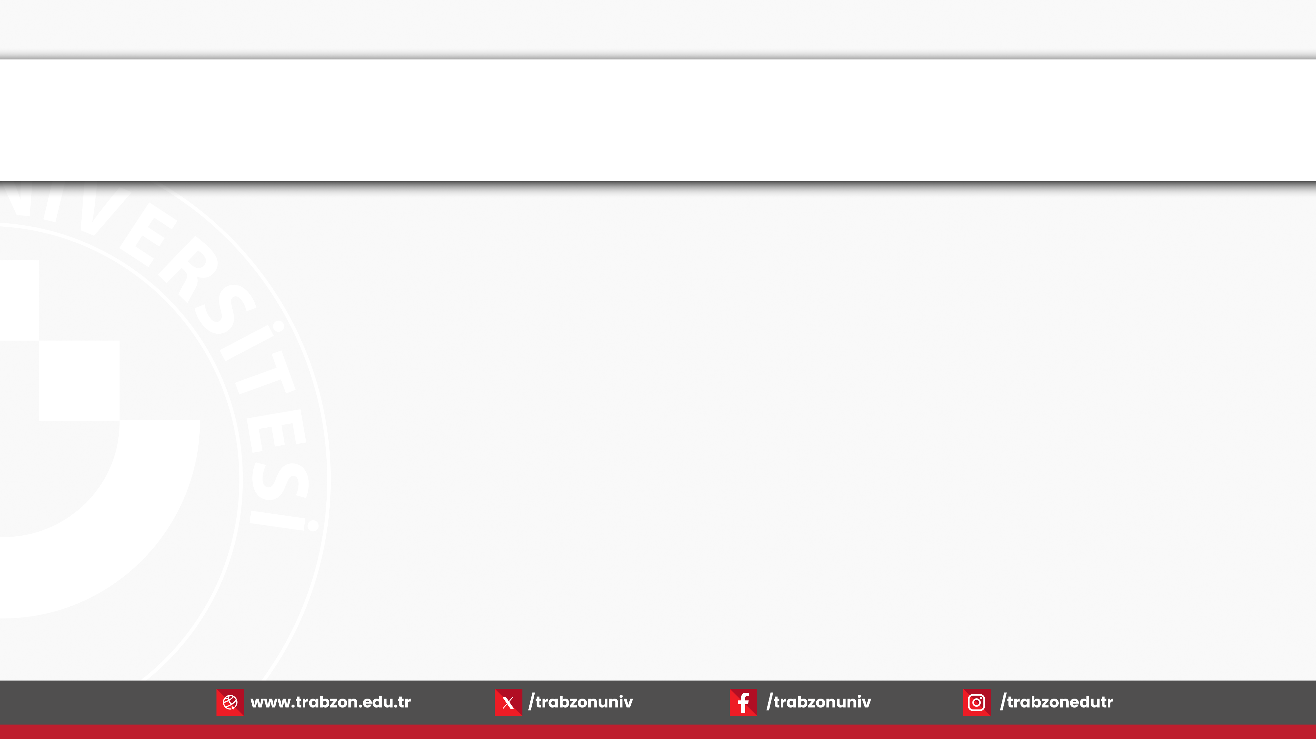

Amacımız
Bu sunumun amacı; PUKÖ döngüsünü teorik olarak anlatmak değil; kalite sisteminin birimlerde nasıl kurulacağını, nasıl işletileceğini ve akreditasyona nasıl somut ve kanıta dayalı şekilde hazırlanılacağını gösteren uygulanabilir bir yol haritası sunmaktır.

Slide 3
Sunum Akışı (İş Paketleri)
Misyon – Vizyon
Öz Görevlerimiz
Politikalarımız
Liderlik planı
Organizasyon Şeması
Mevcut Fiziki Altyapının Tanımlanması
Birim Stratejik Planı
Birim Kalite El Kitabı
Birim Süreç Yönetimi El Kitabı
Program ile ilgili veriler (Ders Bilgi Paketi)
Ders Dağıtım Esasları
Dönem Sonu İşlemleri
Sınav Süreçleri: Hazırlık ve Uygulama Esasları
Uygulamalı Sınav Süreçleri/ Beceri Rehberleri
Sunum Hazırlama İlkeleri ve Şablonlar
Laboratuvar Kullanım Esasları
Öğrenci Uyum Rehberi/ Oryantasyon Programı
İşletmede Mesleki Eğitim / Staj İşlemleri
Sınav Programları (Sınavlara İlişkin Belgeler/ Formlar)
Öğrenci Danışmanlıkları
Öğrenci Değişim Programları (Koordinatörlükler)
Öğrenci Kulüpleri
Kalite Güvence Sistemi Takvimleri
Komisyonlar / Kurullar
Hizmet Standartları
Görev Tanımları
Protokoller ve İşbirlikleri Listesi
Akademik / İdari Personel ve Öğrenci Standart Formları
Mezun ilişkileri
İstek, Şikayet ve Öneri
Geri Bildirim Anketleri
Akreditasyon sürecinde kanıtlar
Birim/Bölüm danışma kurulları
PUKÖ Döngüleri

Slide 4

PUKÖ DÖNGÜSÜ NEDİR?
Planla – Uygula – Kontrol Et – Önlem Al
🔵 1. PLANLA (Ne yapacağız?)
👉 Hedef belirlenir
👉 Standartlar oluşturulur
👉 Nasıl ölçüleceği tanımlanır
Örnek:
📍 Hedef: Öğrenci memnuniyeti ≥ 4 / 5
📍 Nasıl ölçülecek: Dönem sonu anketi
🟢 2. UYGULA (Planı hayata geçir)
👉 Planlanan faaliyet uygulanır
👉 Süreç işletilir
👉 Veriler toplanır
Örnek:
📍 Dersler öğrenci merkezli yöntemle işlendi
📍 Dönem sonunda memnuniyet anketi yapıldı
🟡 3. KONTROL ET (İşe yaradı mı?)
👉 Sonuçlar analiz edilir
👉 Hedef – gerçekleşme karşılaştırılır
👉 Güçlü ve zayıf yönler belirlenir
Örnek:
📍 Anket sonucu: 3,4 / 5
📍 Hedefin altında → İyileştirme gerekli
🔴 4. ÖNLEM AL (Nasıl daha iyi yapacağız?)
👉 Sorunun nedeni bulunur
👉 İyileştirme kararı alınır
👉 Sistem güncellenir
Örnek:
📍 Ders içerikleri revize edildi
📍 Öğretim yöntemi değiştirildi
📍 Öğretim elemanı eğitimi planlandı
PUKÖ Döngüsü; kalite ve akreditasyon süreçlerinde faaliyetlerin planlanması, uygulanması, izlenmesi ve iyileştirilmesini sağlayan sürekli gelişim modelidir.

Slide 5
⭐ PUKÖ’NÜN EN ÖNEMLİ NOKTASI
Sadece faaliyet yapmak kalite değildir
Ölçmeden kalite olmaz
İyileştirme yapılmazsa PUKÖ tamamlanmaz
🎯 TEK CÜMLE İLE PUKÖ
Planla → Yap → Ölç → Düzelt → Tekrar Et

Slide 6
Örnek PUKÖ Döngüleri (Misyon-Vizyon) 1-2
Misyon–Vizyonun Oluşturulması / Güncellenmesi
Misyon–Vizyonun Periyodik Olarak Gözden Geçirilmesi (Güncellik)
PLANLA: Bölümün misyon ve vizyonunu oluşturulması/güncellenmesi amacıyla; yazım ilkeleri, paydaş katılım yöntemi, taslak hazırlama süreci ve zaman planı bölüm kurulunda belirlenmiştir.
UYGULA: Belirlenen ilke ve yöntemler doğrultusunda misyon-vizyon taslağı hazırlanmış ve bölüm kuruluna sunulmuştur.
KONTROL ET: Hazırlanan taslak; bölümün stratejik hedefleri, program amaçları ve paydaş beklentileriyle uyumu açısından bölüm kurulunda değerlendirilmiştir.
ÖNLEM AL: Değerlendirme sonuçlarına göre gerekli revizyonlar yapılmış veya taslak uygun bulunarak aynen kabul edilmiş; misyon-vizyonun kamuoyu ile paylaşılmasına karar verilmiştir.
PLANLA: Bölüm misyon ve vizyonunun güncelliğinin değerlendirilmesi amacıyla; kalite komisyonu tarafından kalite güvence sistemi takviminde değerlendirme tarihi ve yöntemi belirlenmiştir.
UYGULA: Belirlenen tarihte kalite komisyonu toplantısında bölüm misyon-vizyonu gündeme alınmıştır.
KONTROL ET: Misyon ve vizyon ifadeleri; bölümün stratejik hedefleri, program amaçları ve güncel paydaş beklentileriyle uyumu açısından değerlendirilmiştir.
ÖNLEM AL: Değerlendirme sonuçlarına göre gerekli görülen revizyonlar önerilmiş veya mevcut metnin güncelliğini koruduğuna karar verilmiştir.

Slide 7
Örnek PUKÖ Döngüleri (Misyon-Vizyon) 3-4
Misyon–Vizyonun Paydaş Görüşüne Sunulması
Misyon–Vizyonun Üniversite Üst Misyon–Vizyonu ile Uyumu
PLANLA: Bölüm misyon ve vizyonunun paydaş görüşlerine sunulması amacıyla; görüş alınacak iç ve dış paydaş grupları, görüş alma yöntemi (anket/toplantı/form) ve süreç takvimi kalite güvence sistemi kapsamında planlanmıştır.
UYGULA: Belirlenen yöntem ve takvim doğrultusunda misyon ve vizyon taslakları ilgili paydaşların görüşüne sunulmuştur.
KONTROL ET: Paydaşlardan alınan görüşler; öneri, eleştiri ve uygunluk açısından analiz edilerek misyon ve vizyonun paydaş beklentilerini karşılama düzeyi değerlendirilmiştir.
ÖNLEM AL: Paydaş görüşleri doğrultusunda gerekli görülen revizyonlar yapılmış veya mevcut misyon ve vizyonun paydaş beklentileriyle uyumlu olduğuna karar verilmiştir.
PLANLA: Bölüm misyon ve vizyonunun üniversitenin üst misyon ve vizyonu ile uyumunun değerlendirilmesi amacıyla; değerlendirme kriterleri, referans belgeler, sorumlular ve süreç takvimi Kalite Komisyonu tarafından kalite güvence sistemi kapsamında planlanmıştır.
UYGULA: Belirlenen takvim doğrultusunda ilgili sourumlular tarafından bölüm misyon ve vizyonu ile üniversitenin üst misyon ve vizyonu karşılaştırılmış ve uyuma ilişkin bulgular yazılı hale getirilmiştir.
KONTROL ET: Elde edilen karşılaştırma bulguları üzerinden bölüm misyon ve vizyonunun üniversitenin üst misyon–vizyonu ile uyum düzeyi toplantdıa Kalite Komisyonu tarafından değerlendirilmiştir.
ÖNLEM AL: Kalite Komisyonu tarafından hazırlanan değerlendirme sonuçları MYO Birim Yönetimine sunulmuş; MYO Birim Yönetimi tarafından gerekli görülen revizyonların yapılmasına veya mevcut misyon ve vizyonun üniversite üst misyon–vizyonu ile uyumlu olduğuna karar verilmiştir.

Slide 8
Örnek PUKÖ Döngüleri (Memnuniyet Anketleri) 1-2
Öğrenci Memnuniyet Anketinin Oluşturulması
Öğrenci Memnuniyet Anketinin Uygulanması
PLANLA: Öğrenci memnuniyetinin ölçülmesine yönelik anketin oluşturulması amacıyla; ölçülecek memnuniyet alanları (eğitim-öğretim, hizmetler, destek süreçleri vb.), anketin kapsamı, soru türleri ve anket geliştirme süreci kalite güvence sistemi kapsamında planlanmıştır.
UYGULA: Belirlenen kapsam ve ilkelere uygun olarak öğrenci memnuniyet anketi soruları hazırlanmış ve taslak anket oluşturulmuştur.
KONTROL ET: Hazırlanan anket taslağı; ölçülmek istenen alanları kapsaması, anlaşılabilirlik ve uygulanabilirlik açısından değerlendirilmiştir.
ÖNLEM AL: Değerlendirme sonuçlarına göre anket taslağında gerekli görülen düzenlemeler yapılmış veya taslağın uygun olduğuna karar verilerek uygulanmasına onay verilmiştir.
PLANLA: Oluşturulan ve onaylanan öğrenci memnuniyet anketinin uygulanmasına yönelik olarak; anketin uygulanacağı öğrenci grupları, uygulama yöntemi (çevrim içi/yüz yüze), uygulama süresi ve uygulama takvimi kalite güvence sistemi kapsamında planlanmıştır.
UYGULA: Belirlenen yöntem ve takvim doğrultusunda öğrenci memnuniyet anketi ilgili öğrenci gruplarına uygulanmıştır.
KONTROL ET: Anketin uygulanma süreci; katılım oranları ve uygulama süresine uyum açısından değerlendirilmiştir
ÖNLEM AL: Uygulama sürecine ilişkin değerlendirme sonuçlarına göre; katılımın artırılması, uygulama süresinin düzenlenmesi veya yöntemin iyileştirilmesine yönelik gerekli önlemlerin alınmasına karar verilmiştir.

Slide 9
Örnek PUKÖ Döngüleri (Memnuniyet Anketleri) 3-4
Öğrenci Memnuniyet Anketi Sonuçlarının Analizi
Anket Sonuçlarına Dayalı İyileştirme
PLANLA: Uygulanan öğrenci memnuniyet anketinden elde edilen verilerin analiz edilmesine yönelik olarak; analiz edilecek memnuniyet alanları, kullanılacak analiz yöntemi (tanımlayıcı istatistikler, karşılaştırmalar vb.), değerlendirme ölçütleri ve sorumlu birim kalite güvence sistemi kapsamında planlanmıştır.
UYGULA: Belirlenen yöntem doğrultusunda öğrenci memnuniyet anketi verileri analiz edilmiştir.
KONTROL ET: Yapılan analiz sonuçları üzerinden öğrencilerin memnuniyet düzeyleri, güçlü alanlar ve iyileştirmeye açık alanlar değerlendirilmiştir.
ÖNLEM AL: Değerlendirme sonuçlarına göre iyileştirme gerektiren alanlar belirlenmiş ve sonuçların ilgili kurul ve birimlerle paylaşılmasına karar verilmiştir.
PLANLA: Öğrenci memnuniyet anketi sonuçları doğrultusunda iyileştirme çalışmalarının planlanması amacıyla; iyileştirme gerektiren alanlar, sorumlu birimler, uygulanacak iyileştirme türleri ve izleme süreci kalite güvence sistemi kapsamında planlanmıştır.
UYGULA: Planlanan iyileştirme faaliyetleri ilgili birimler tarafından uygulanmıştır.
KONTROL ET: Uygulanan iyileştirme faaliyetlerinin öğrenci memnuniyeti üzerindeki etkisi, bir sonraki memnuniyet anketi sonuçları ve ilgili göstergeler üzerinden değerlendirilmiştir.
ÖNLEM AL: Değerlendirme sonuçlarına göre iyileştirme faaliyetlerinin sürdürülmesine, revize edilmesine veya yeni iyileştirme alanlarının belirlenmesine karar verilmiştir.

Slide 10
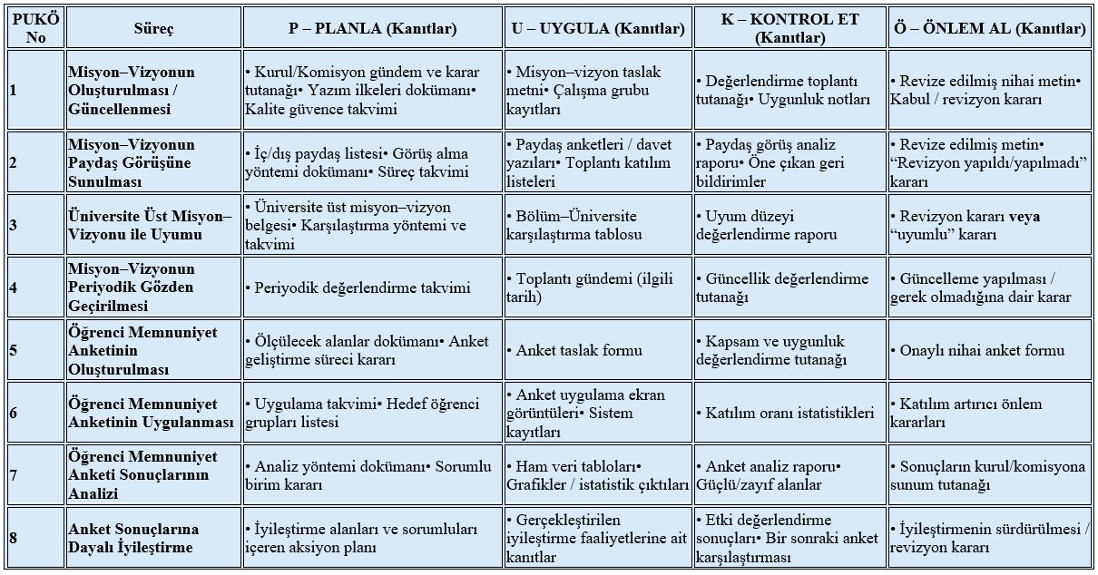

Slide 11
PLANLAMA
Planlama aşaması, kalite ve akreditasyon süreçlerinde ulaşılmak istenen hedeflerin, bu hedeflere ulaşmak için yürütülecek faaliyetlerin ve başarıyı ölçmek için kullanılacak göstergelerin sistematik olarak belirlendiği ilk aşamadır.
Önemi:
Planlama aşaması, kalite çalışmalarının rastlantısal değil, hedefe yönelik ve ölçülebilir şekilde yürütülmesini sağlar.
Planlama aşaması olmadan kalite yönetiminden ve PUKÖ döngüsünün işletilmesinden söz etmek mümkün değildir.
Planlama, PUKÖ döngüsünün başlangıç noktası ve yön belirleyicisidir.
Tüm bu nedenle sürdürülebilir kalite kültürünün oluşabilmesi için planlama aşaması vazgeçilmezdir.

Slide 12
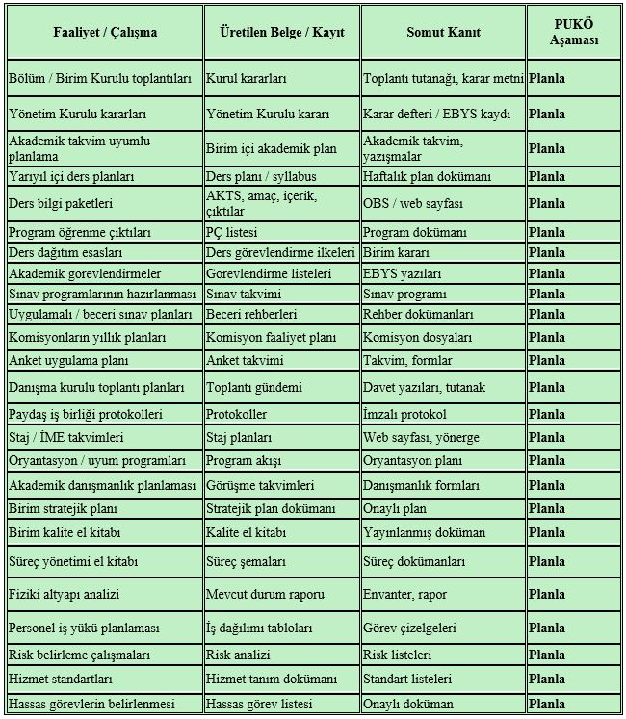
Planlama Adımı Faaliyetleri

Slide 13
1. Misyon – Vizyon
“Misyon–vizyonu olmayan bir kurumda plan, hedef, çıktı, iyileştirme konuşulamaz.”
Stratejik plan, program amaçları, öğrenme çıktıları, kalite politikası doğrudan misyon–vizyondan türetilir.
Misyon–vizyon tanımlanırken hangi hedef ve faaliyetlere yön vereceği belirtilmelidir.
Misyon–vizyon → Hedef → Faaliyet → Kanıt → Sonuç zinciri kurulmuş olmalı.
Örnek; Misyon
“Toplumun sağlık ihtiyaçlarına duyarlı, nitelikli sağlık profesyonelleri yetiştirmek”
👉 O zaman hedef ne olur?
Klinik uygulama becerisi yüksek mezun yetiştirmek
Toplumsal sağlık projeleri yapmak
👉 Faaliyet ne olur?
Laboratuvar eğitimi
Toplum sağlığı saha uygulamaları
Eğer Bu Bağ Kurulmazsa Ne Olur? Misyon yazılır ama:
Denetçi yorumu: “Kurumsal yönelim ile faaliyetler arasında bağ yok”

Slide 14
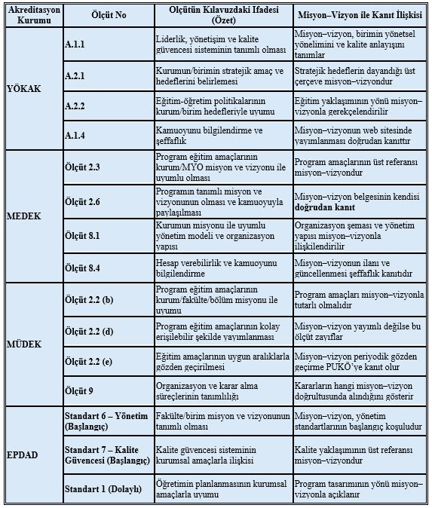
Nasıl çalışmalar yapılabilir:
Birim/Bölümün misyon ve vizyonu yazılı olarak oluşturulması için kararların alınması.
Üniversite üst misyon vizyonu ile uyumunun analiz edileceğine dair kararların olması.
İç ve dış paydaş görüşleri alınacağına dair kararların alınması ve/veya öğrenci, personel, dış paydaş, mezun anketlerine misyon ve vizyonlara yönelik sorularının eklenmesi.
Stratejik plan ve kalite politikaları içerisinde misyon vizyona yer verilmesi.
Kalite Güvence Sistemi Takvimlerinde yeniden değerlendirmeye yönelik planlamanın olması.

Slide 15
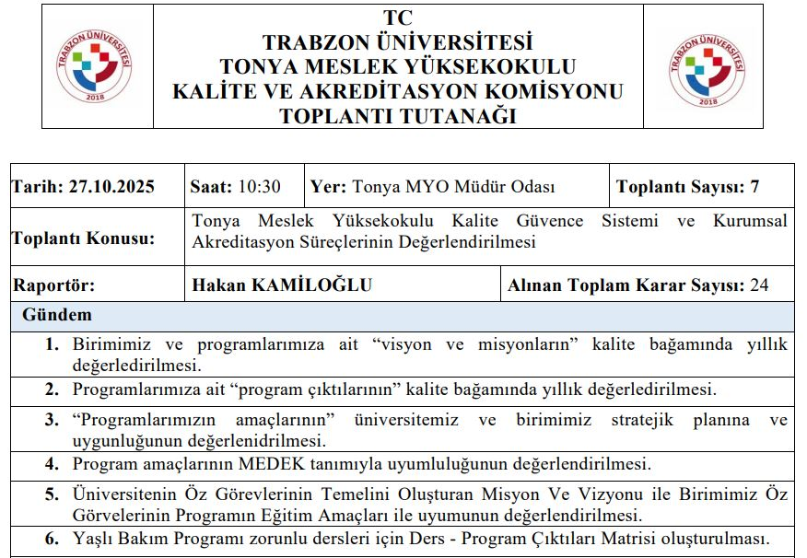
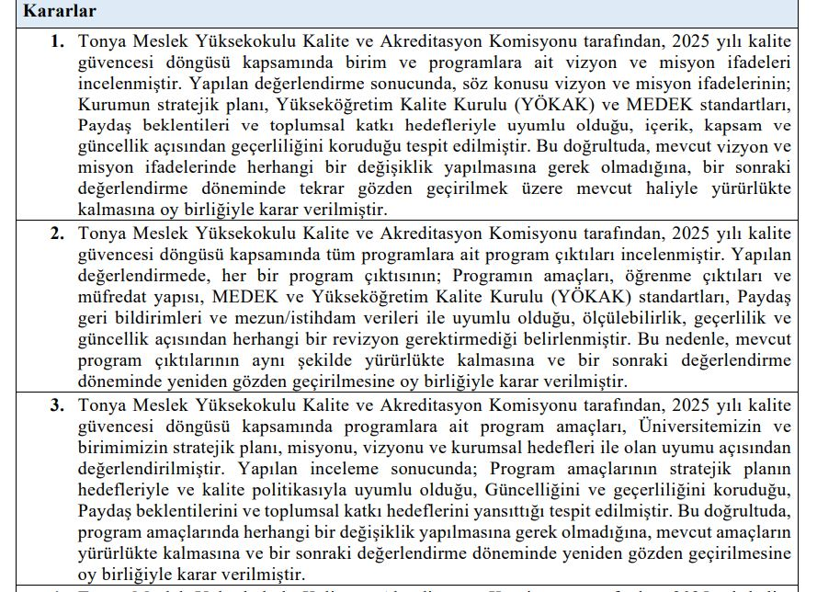
İyi Uygulama Örnekleri
Kalite Güvence Sistemi Takvimine eklenecek.

Slide 16
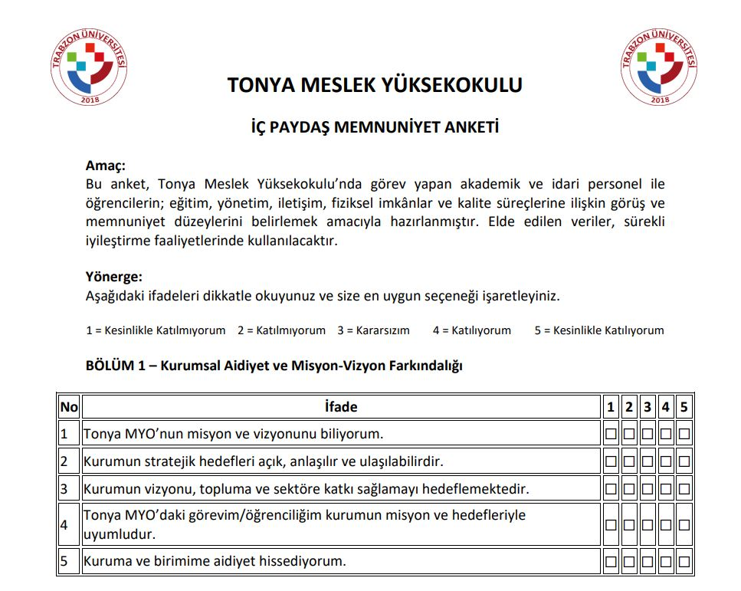
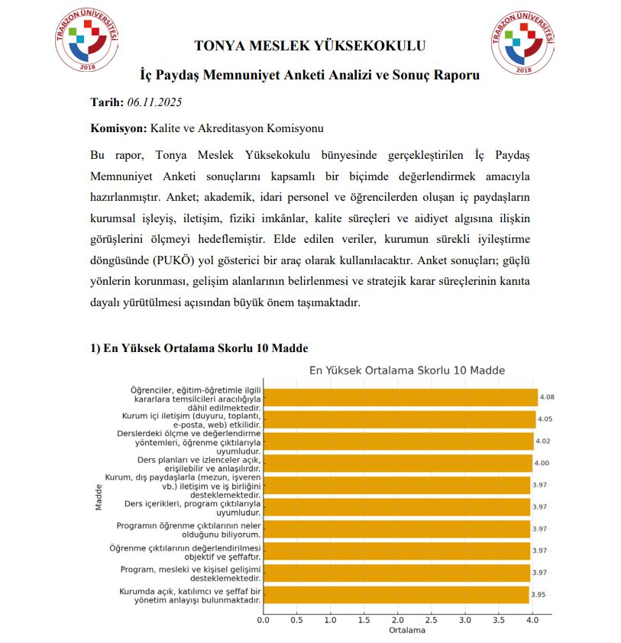
İyi Uygulama Örnekleri

Slide 17
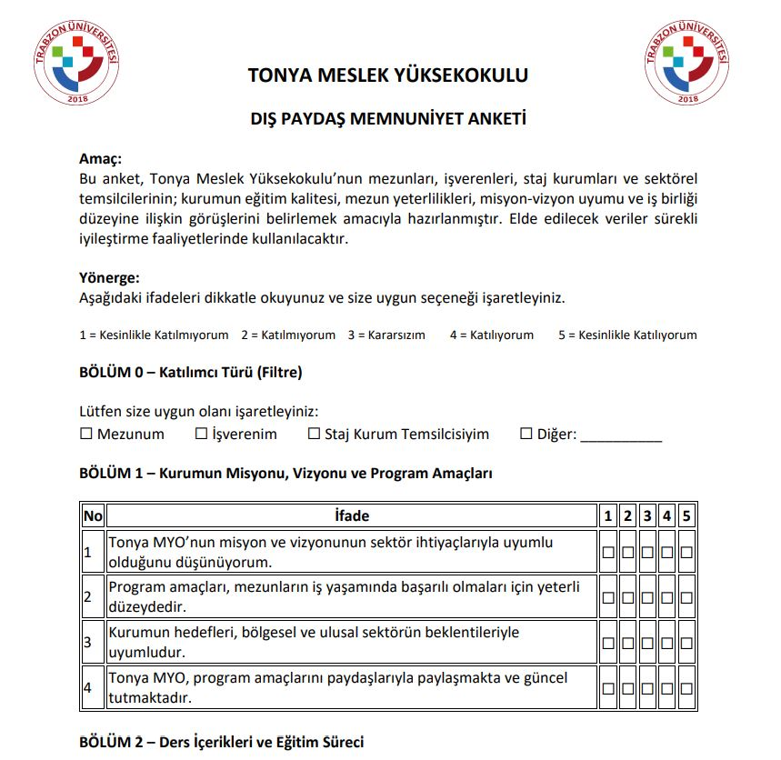
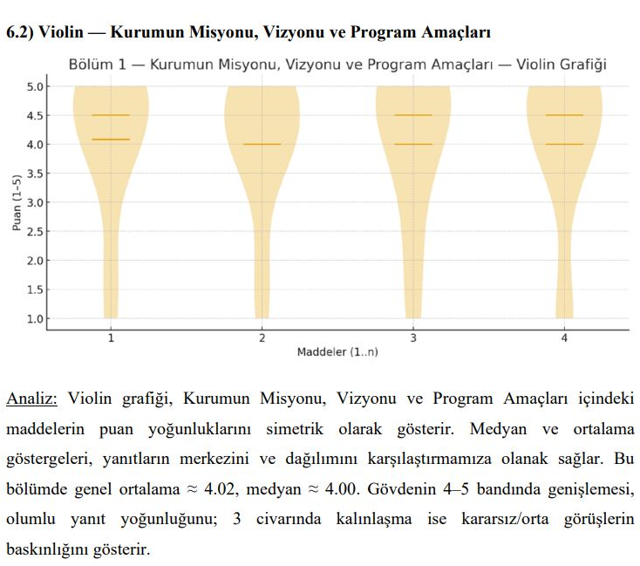
İyi Uygulama Örnekleri

Slide 18
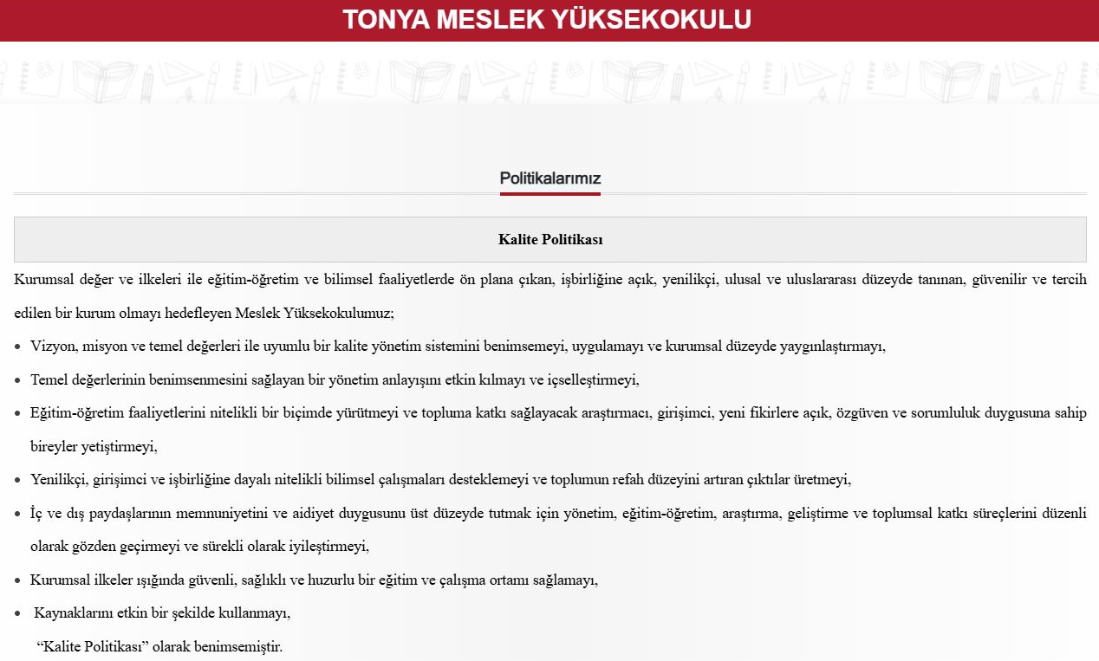
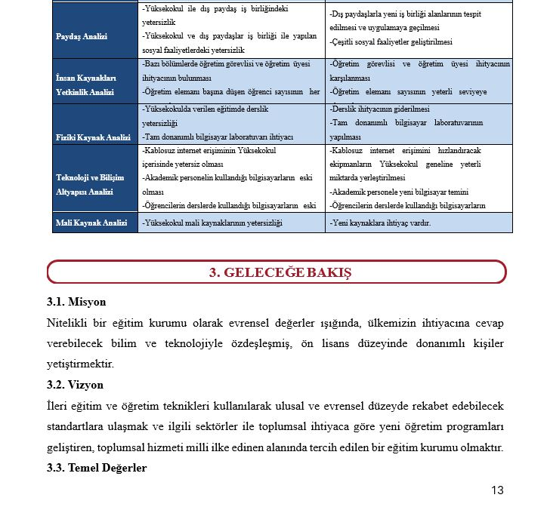
İyi Uygulama Örnekleri

Slide 19
Kaynaklar
https://tonyamyo.trabzon.edu.tr/S/3621/misyon-vizyon
https://tonyamyo.trabzon.edu.tr/Share/B4CF96A5A381CFEEBD67659C60994485
https://tonyamyo.trabzon.edu.tr/S/3698/ic-ve-dis-paydaslar
https://tonyamyo.trabzon.edu.tr/S/3659/politikalarimiz
https://tonyamyo.trabzon.edu.tr/S/3679/stratejik-plan

Slide 20
2. Öz Görevlerimiz
Öz görevler, birimin mevzuat, kurumsal strateji, toplumsal ihtiyaçlar ve paydaş beklentileri doğrultusunda yerine getirmekle sorumlu olduğu temel faaliyet alanlarını ve kurumsal sorumluluklarını tanımlayan ifadelerdir.
Öz görevler;
  Birimin:
    Neyi yapmak zorunda olduğunu,
    Hangi alanlarda hizmet verdiğini,
    Hangi sorumlulukları üstlendiğini ortaya koyar.
    Kalite sisteminin faaliyet çerçevesini belirler.
Öz görevler, birimin ne yapmak istediğini değil, ne yapmak zorunda olduğunu tanımlar.

Slide 21
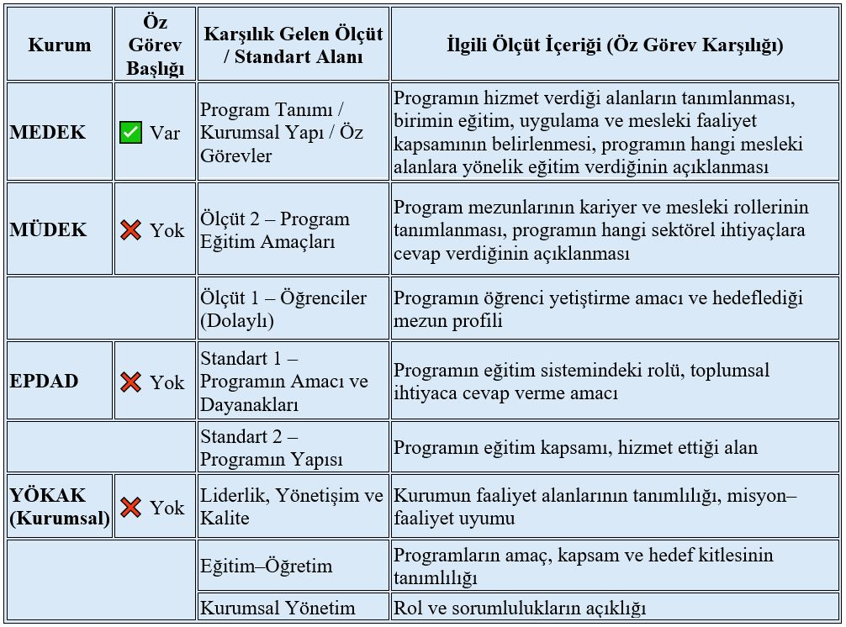
Öz görevler kavramı MEDEK’te açık bir başlık olarak yer alırken, diğer kalite ve akreditasyon modellerinde program amaçları, kurumsal rol ve faaliyet alanları içinde bütünleşik olarak değerlendirilir.
Birimin Öz görevlerinin yazılı olarak oluşturulması için kararların alınması.
Varsa Üniversite Öz görevleri ile uyumunun analiz edileceğine dair kararların olması.

Slide 22
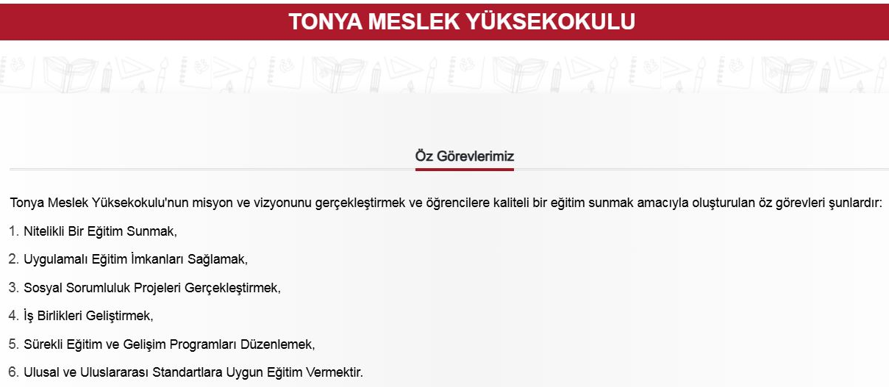
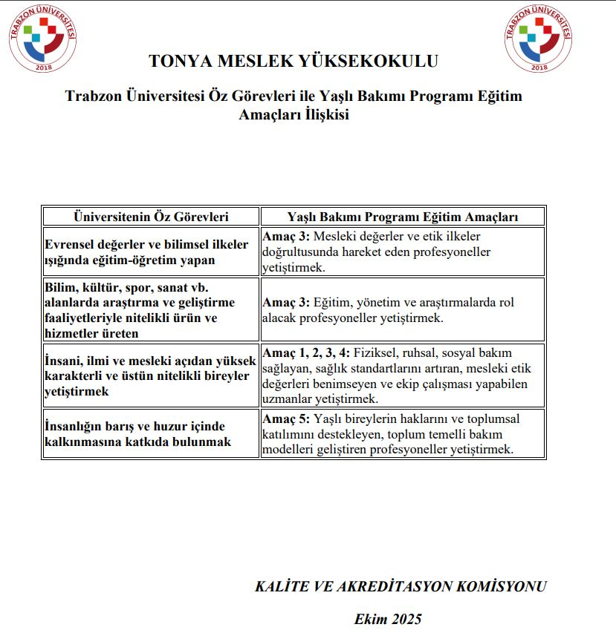
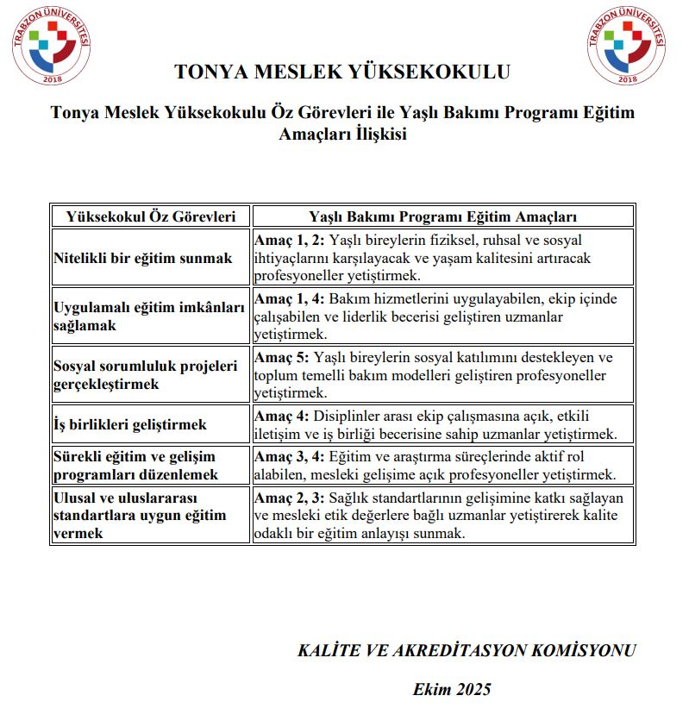
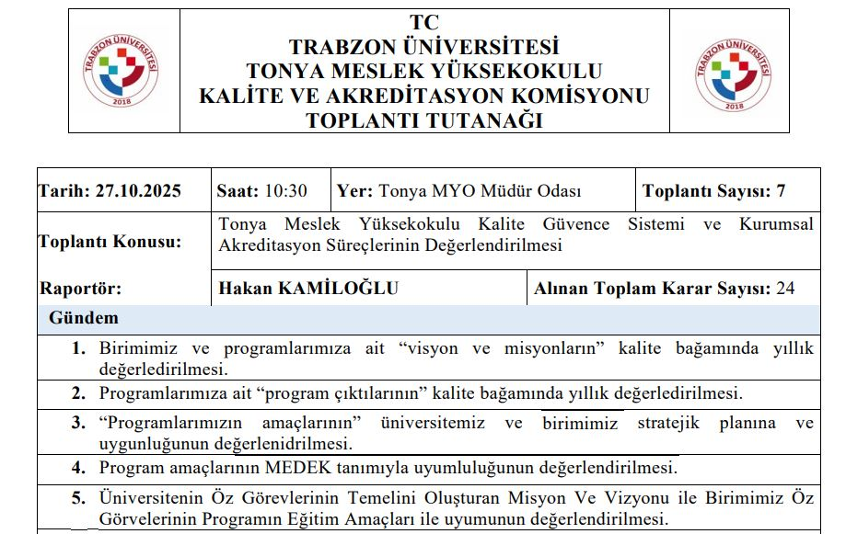
İyi Uygulama Örnekleri

Slide 23
Kaynaklar
https://tonyamyo.trabzon.edu.tr/S/7256/oz-gorevlerimiz
https://tonyamyo.trabzon.edu.tr/Share/B4CF96A5A381CFEEBD67659C60994485
https://tonyamyo.trabzon.edu.tr/Share/17BE155001AD9122CC4957375EFCCD9E
https://tonyamyo.trabzon.edu.tr/Share/70F3F8439C2A9F9A85D49127902016A7

Slide 24
3. Politikalarımız
Akreditasyon süreçlerinde politika belgeleri doğrudan istenmeyebilir; ancak bu politikaların içeriği program amaçları, sürekli iyileştirme, paydaş katılımı ve kalite güvencesi ölçütlerini karşılanmasından dolayı temel kanıt kaynaklarından biridir
Eğitim ve Öğretim Politikası
Araştırma ve Geliştirme (Ar-Ge) Politikası
Toplumsal Katkı Politikası
Yönetim Sistemi Politikası
Uluslararasılaşma Politikası
Mezun ve Paydaş İlişkileri Politikası
Etik İlkeler ve Davranış Kuralları
Kurum + Hangi alanda + Hangi yaklaşımı benimser + Hangi ilke doğrultusunda yürütür
Örnek: “Kurumumuz eğitim-öğretim faaliyetlerini kalite güvencesi ve öğrenci odaklılık ilkeleri doğrultusunda yürütür.”

Slide 25
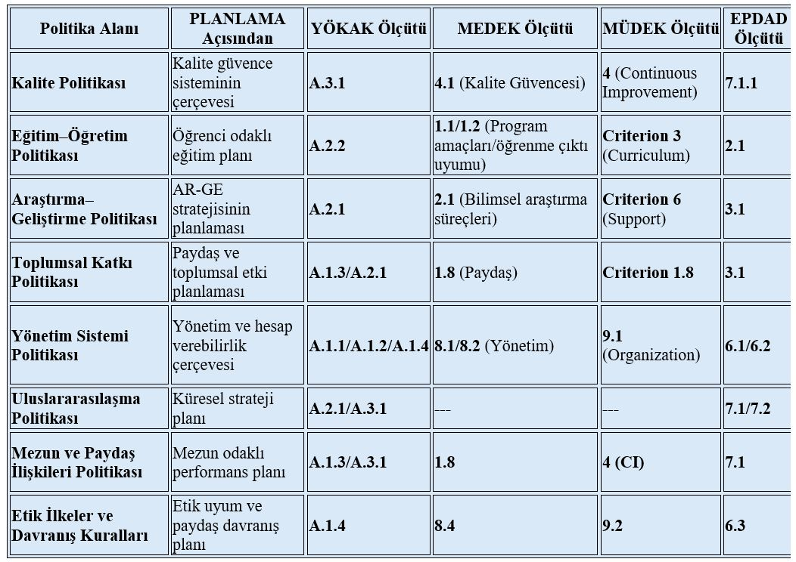
Birimin politikalarının yazılı olarak oluşturulması için kararların alınması.
Üniversite üst politikaları ile uyumunun analiz edileceğine dair kararların olması.
İç ve dış paydaş görüşleri alınacağına dair kararların alınması ve/veya öğrenci-personel-dış paydaş-mezun anketlerine politikalara yönelik sorularının eklenmesi.
Stratejik plan içerisinde politikalara yer verilmesi.
Kalite Güvence Sistemi Takvimlerinde yeniden değerlendirmeye yönelik planlamanın olması.

Slide 26
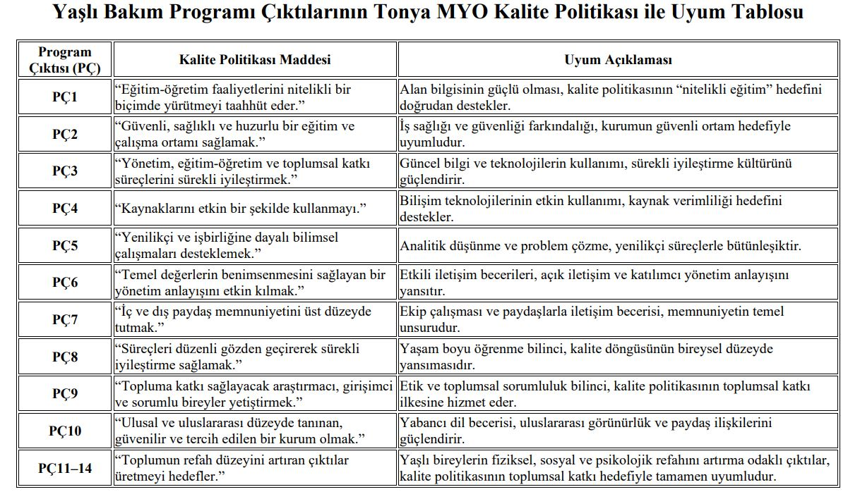
İyi Uygulama Örnekleri

Slide 27
Kaynaklar
https://tonyamyo.trabzon.edu.tr/S/3659/politikalarimiz
https://tonyamyo.trabzon.edu.tr/Share/0614D723867DF92C90FE0628BC61C3E6
https://besikduzumyo.trabzon.edu.tr/S/4155/kalite-politika-belgemiz
https://carsibasimyo.trabzon.edu.tr/S/8987/kalite-politikalari

Slide 28
4. Liderlik planı
Kurumsal liderlik anlayışının yazılı ve sistematik hale getirilmesidir.
Yetki–sorumluluk–hesap verebilirlik çerçevesinin önceden tanımlanmadır.
Katılımcı yönetişim ve karar alma mekanizmalarının planlanmasıdır.
Kalite kültürünün üst yönetim tarafından sahiplenildiğinin gösterilmesidir.
PUKÖ’nün Planla aşamasında “kim, neyi, hangi yetkiyle yapacak?” sorusuna net cevap
Akreditasyon için “yönetsel niyet + sistem kurgusu” kanıtıdır.

Slide 29
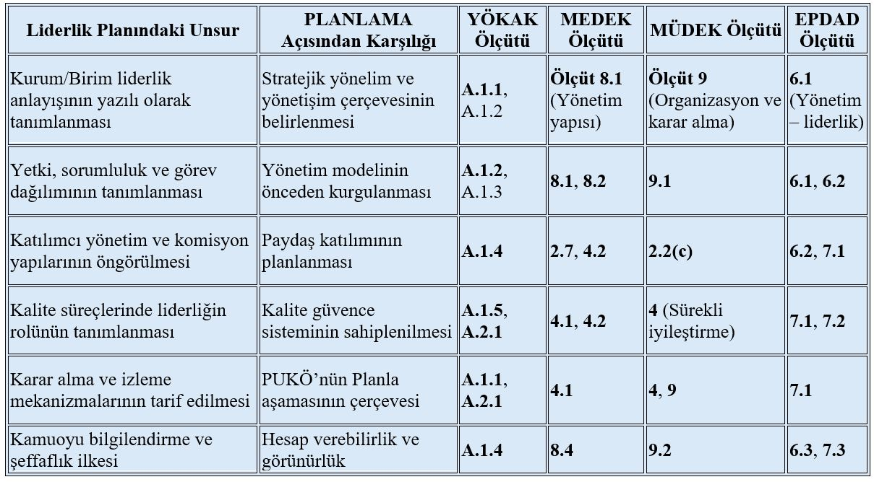
YÖKAK: A.1 Liderlik ve Yönetişim alanının çekirdek planlama kanıtıdır.
  “Liderlik nasıl işliyor?” sorusuna belgeyle cevap verir.
MEDEK: Ölçüt 8 (Yönetim ve İdari Yapı) ve 4 (Sürekli İyileştirme) için doğrudan kanıttır.
  “Yönetim kişiye bağlı mı, sisteme mi bağlı?” sorusunu kapatır .
MÜDEK: Ölçüt 9 – Organizasyon ve Karar Alma Süreçleri için kritiktir.
  Liderlik planı yoksa, karar alma süreçleri zayıf kabul edilir .
EPDAD: Standart Alan 6 (Yönetim) ve 7 (Kalite Güvencesi) kapsamında değerlendirilir.
  Liderliğin kaliteyi yönlendirme kapasitesi sorgulanır.

Slide 30
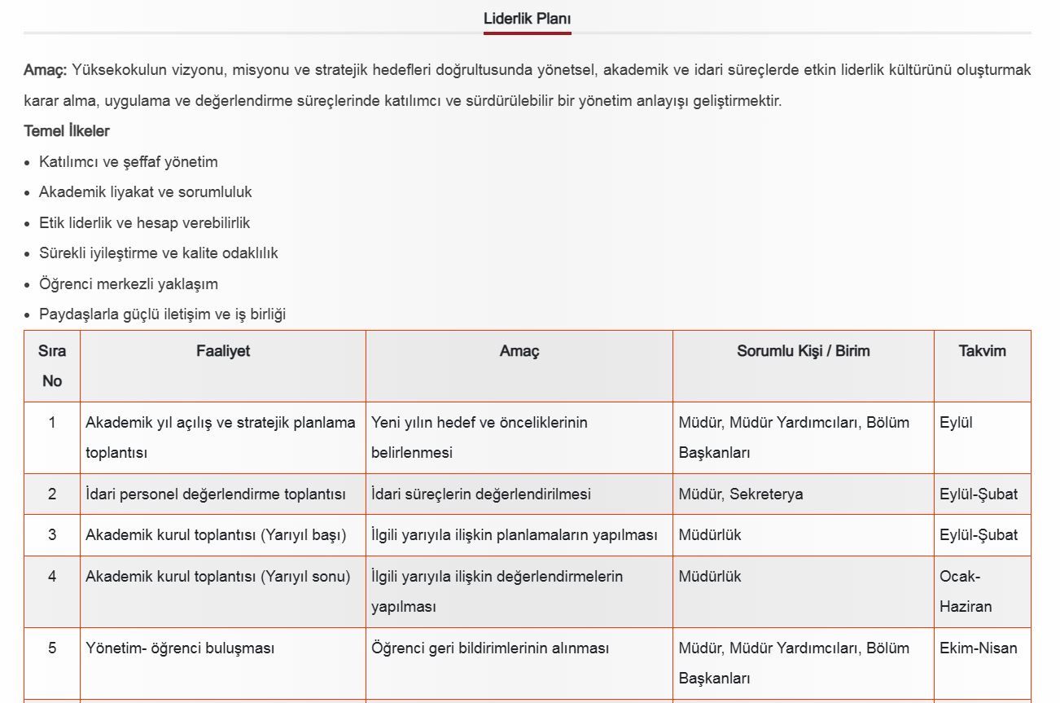
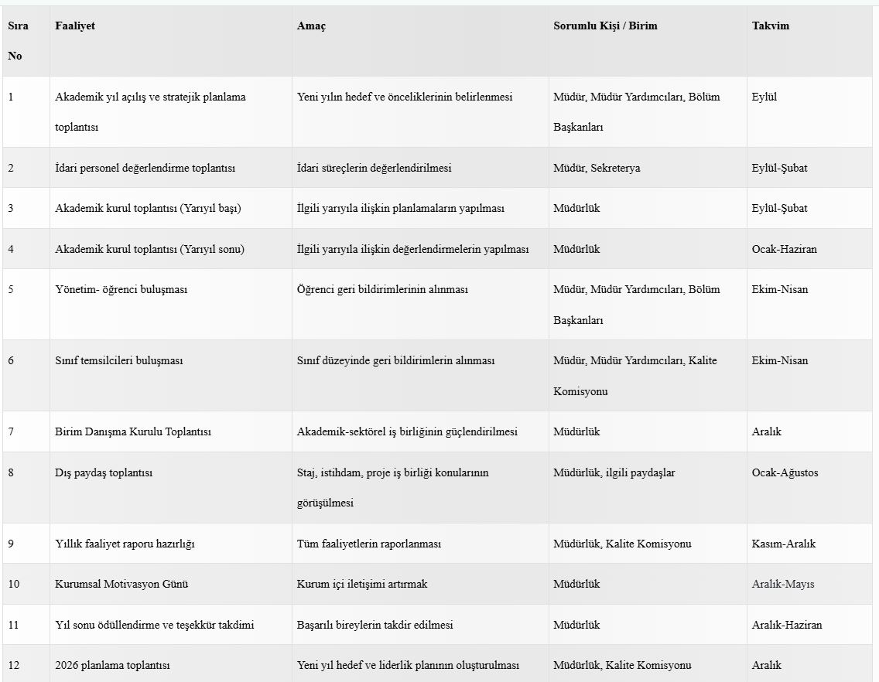
İyi Uygulama Örnekleri

Slide 31
Kaynaklar
https://tonyamyo.trabzon.edu.tr/S/8984/liderlik-plani
https://besikduzumyo.trabzon.edu.tr/S/9442/liderlik-plani

Slide 32
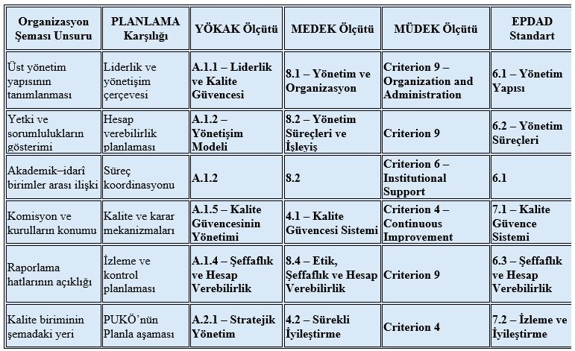
5. Organizasyon Şeması
Organizasyon şeması; kurumun/birimin yönetim, karar alma ve uygulama yapısını önceden tanımlayan temel planlama aracıdır. PLANLA aşamasında organizasyon şeması, kimin, hangi yetki ve sorumlulukla, hangi süreçten sorumlu olduğunu açık biçimde ortaya koyar.
PLANLAMA olmadan organizasyon şeması bir görsel; PLANLAMA ile birlikte ise bir yönetişim aracıdır.

Slide 33
Kaynaklar
https://tonyamyo.trabzon.edu.tr/S/3634/organizasyon-semasi
https://carsibasimyo.trabzon.edu.tr/S/4206/organizasyon-semasi
https://besikduzumyo.trabzon.edu.tr/S/4154/organizasyon-semasi
https://ilahiyat.trabzon.edu.tr/Share/8D05E4D772C65F5217112655F50E45D4

Slide 34
6. Mevcut Fiziki Altyapının Tanımlanması
Fiziki imkânların analizi; mevcut altyapının eğitim-öğretim, program çıktıları ve stratejik hedeflerle uyumunun değerlendirilmesi, kapasite ve risklerin belirlenmesi ile önceliklerin tanımlanması yoluyla, Yükseköğretim Kalite Kurulu, MEDEK, MÜDEK ve EPDAD ölçütleriyle uyumlu olarak PUKÖ döngüsünün PLANLAMA aşamasını oluşturmaktadır.
Yazılacaklar:
  Derslik sayısı ve kapasitesi
  Laboratuvar / uygulama alanları
  Akademik ve idari ofisler
  Ortak kullanım alanları (kütüphane, toplantı salonu vb.)
  Erişilebilirlik durumuna ilişkin genel çerçeve
Amaç: “Neye sahibiz?” sorusunun cevabı.

Slide 35
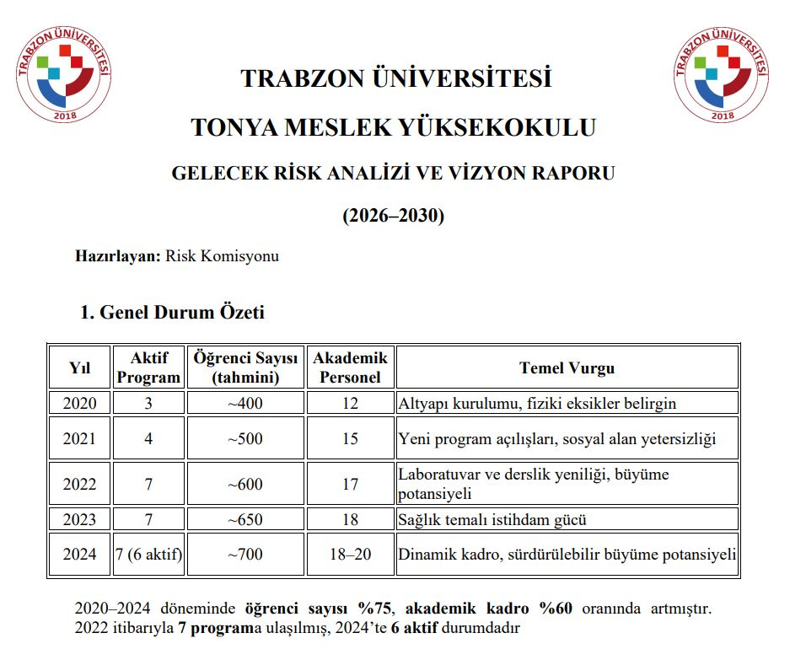
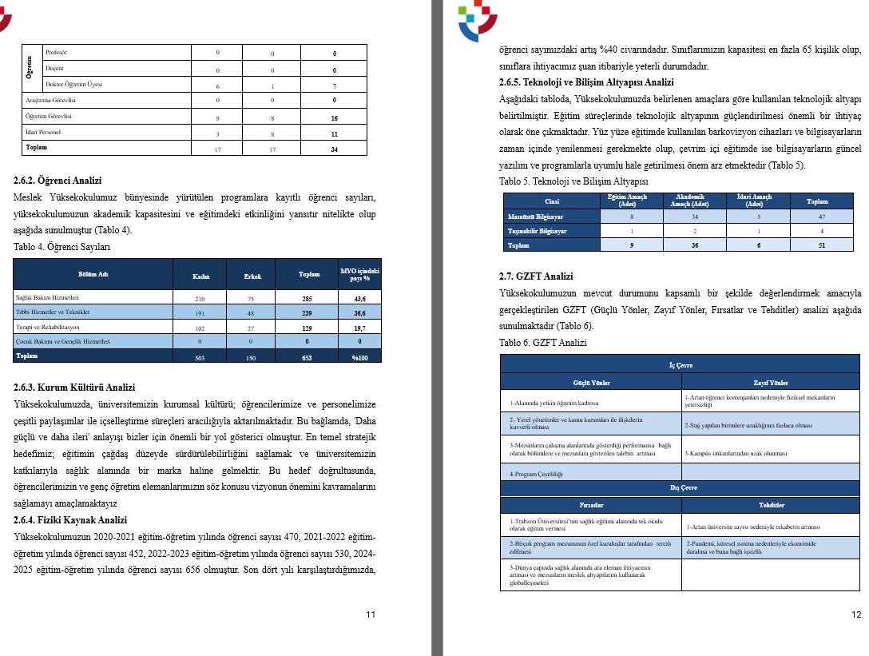
İyi Uygulama Örnekleri

Slide 36
Kaynaklar
https://tonyamyo.trabzon.edu.tr/Share/C7893C378D4EF2F4C9DF25DD5B469CF4
https://tonyamyo.trabzon.edu.tr/S/3679/stratejik-plan

Slide 37
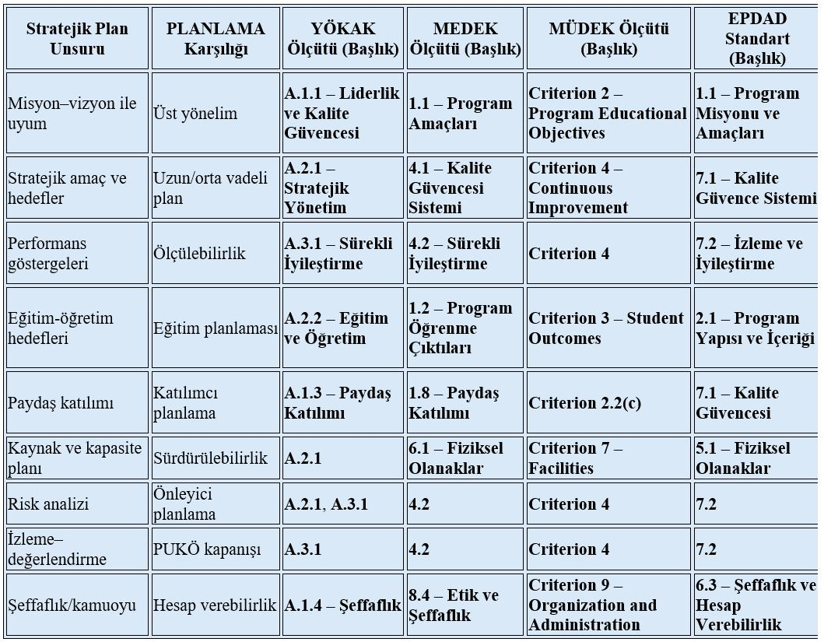
7. Birim Stratejik Planı
Birim Stratejik Planı, planlama olmadan yürütülen faaliyetleri önleyerek kalite güvencesi sisteminin omurgasını oluşturan temel yönetişim belgesidir.
PLANLAMA aşamasının en üst çerçeve belgesidir.
Stratejik Planın hazırlanması konusunda Strateji Geliştirme Daire Başkanlığından gelen yazılar.
Stratejik Planın hazırlanması konusunda Birim/Bölüm kurul kararları yada birimdeki ilgili komisyonların aldığı kararlar.
Kalite Güvence Sistemi Takvimlerinde stratejik planın hazırlanması ve/veya yıl sonu değerlendirmesinin güvence altına alınması.

Slide 38



İyi Uygulama Örnekleri

Slide 39
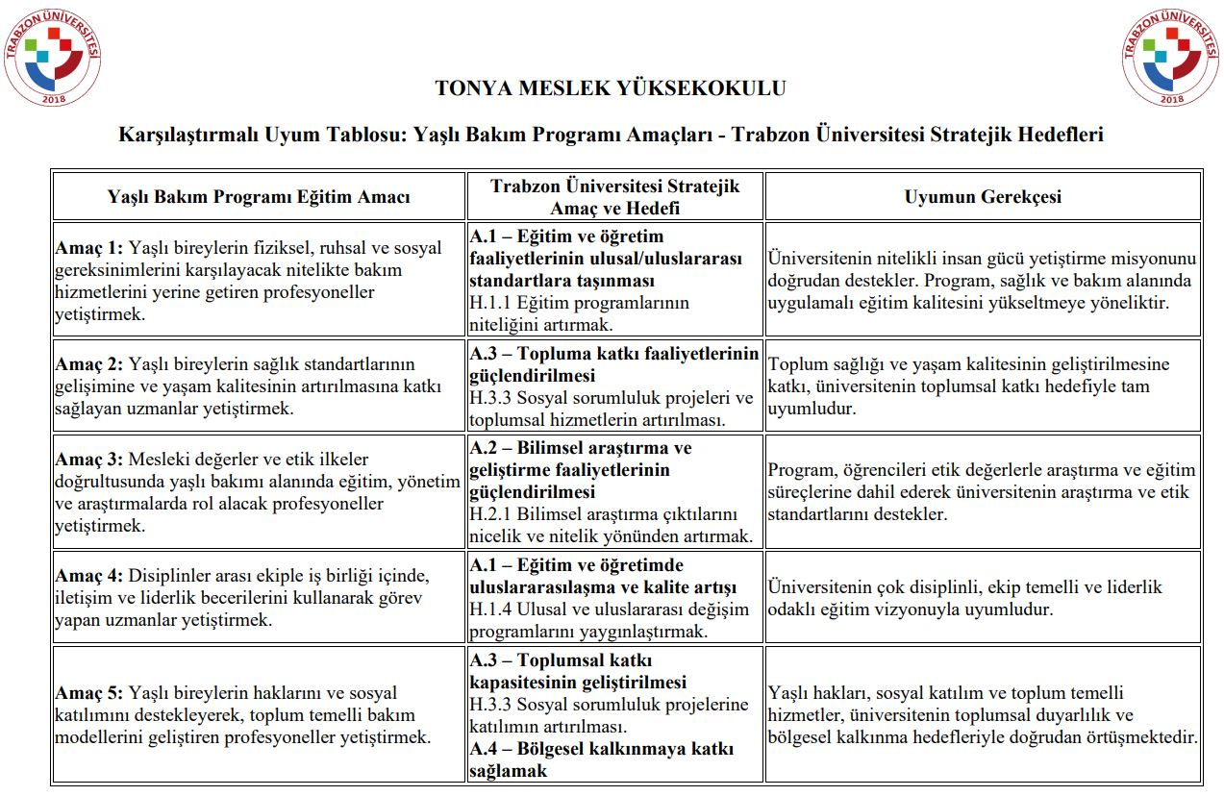
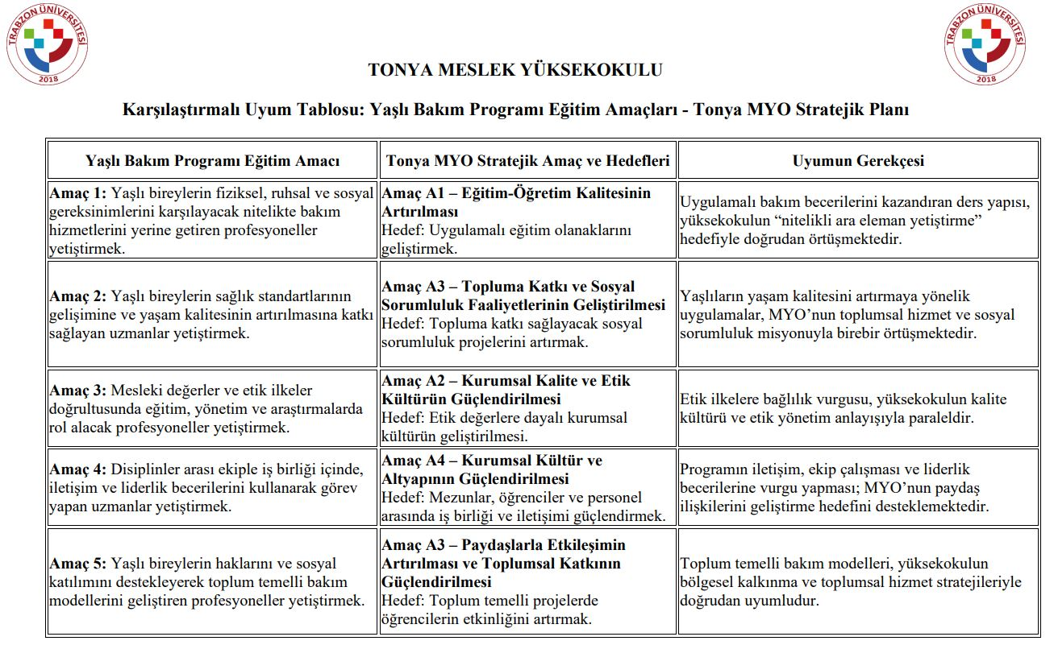
İyi Uygulama Örnekleri

Slide 40
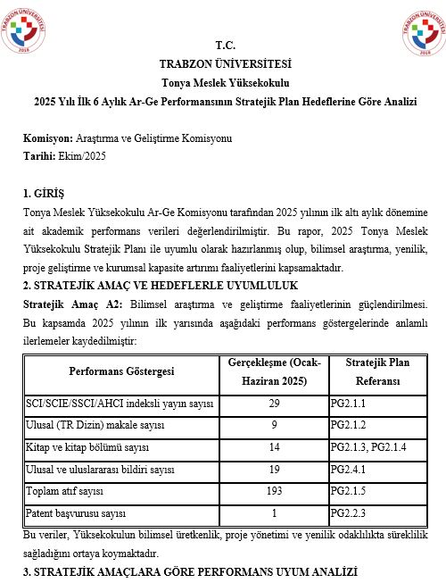
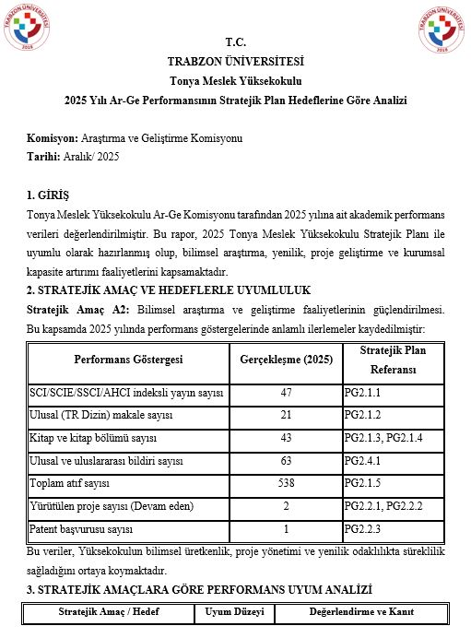
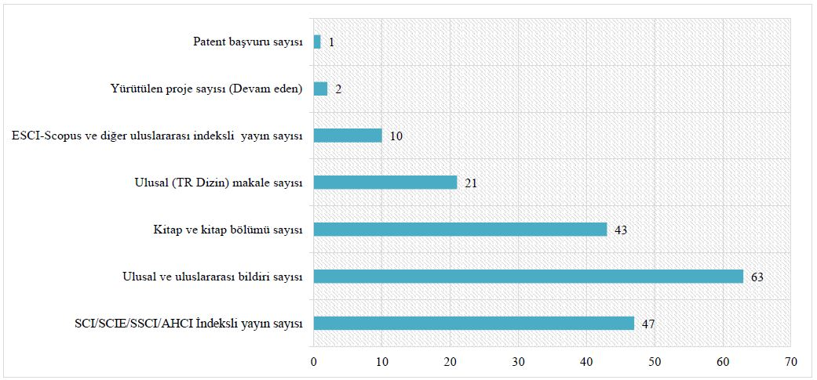
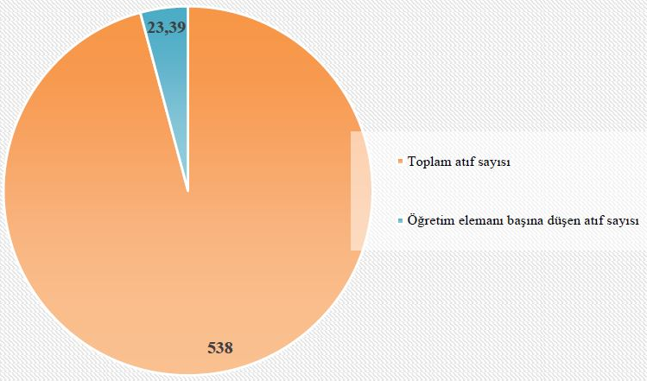
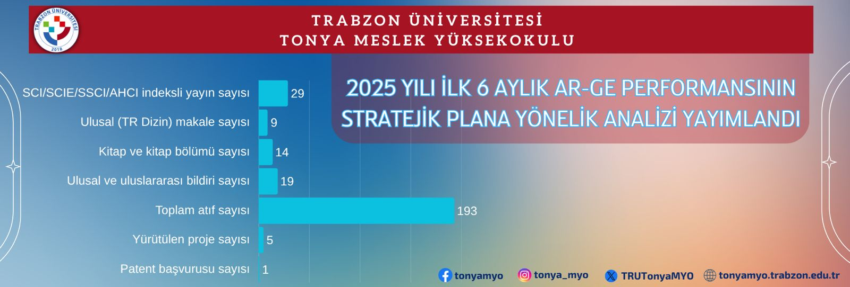
İyi Uygulama Örnekleri

Slide 41
Kaynaklar
https://tonyamyo.trabzon.edu.tr/Share/C7893C378D4EF2F4C9DF25DD5B469CF4
https://ilahiyat.trabzon.edu.tr/Share/3AEE9A928DEAF86DDD8B28214063D6B9
https://carsibasimyo.trabzon.edu.tr/Share/459DF73E7639DA7148CE992170DD30BE
https://tonyamyo.trabzon.edu.tr/S/7977/komisyonlar-kurullar (Araştırma ve Geliştirme Komisyonu)

Slide 42
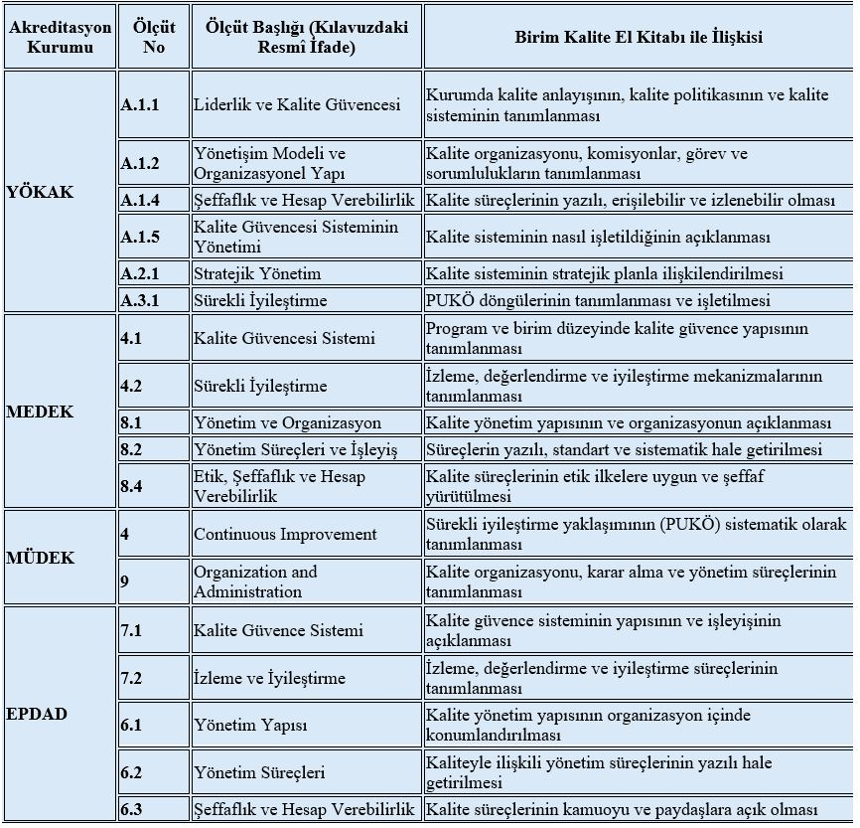
8. Birim Kalite El Kitabı
Kalite El Kitabı, “bu birimde kalite nasıl çalışır?” sorusunun önceden verilmiş cevabıdır.
Birim Kalite El Kitabı; kalite politikası, süreçler, sorumluluklar ve PUKÖ döngüsünün birim düzeyinde tanımlanmasını sağlayarak kalite güvencesi sisteminin PLANLAMA aşamasını oluşturmaktadır.
Bu yapı, MEDEK, MÜDEK ve EPDAD akreditasyon ölçütleri doğrultusunda kalite süreçlerinin sistematik, sürdürülebilir ve şeffaf biçimde yürütülmesine zemin hazırlamaktadır.

Slide 43
Yükseköğretim Kalite Kurulu (YÖKAK); kalite politikası, süreçler, yetki–sorumluluklar ve PUKÖ döngüsünün tanımlı ve yazılı olmasını bekler. Bu beklentiler, kalite süreçlerinin tek bir referans dokümanda toplanmasını gerektirir.
MEDEK; yönetim ve kalite yapısının tanımlı, sistematik ve şeffaf olmasını ister. Bu yapı, Birim Kalite El Kitabı ile bütüncül biçimde gösterilebilir.
MÜDEK; sürekli iyileştirme yaklaşımı kapsamında kalite süreçlerinin önceden kurgulanmış ve belgelenmiş olmasını zorunlu kılar. Kalite El Kitabı bu kurgunun temel belgesidir.
EPDAD; kalite güvencesi politika ve süreçlerinin yazılı ve tanımlı olmasını bekler. Bu beklenti doğrudan Birim Kalite El Kitabı mantığıyla örtüşür.

Slide 44

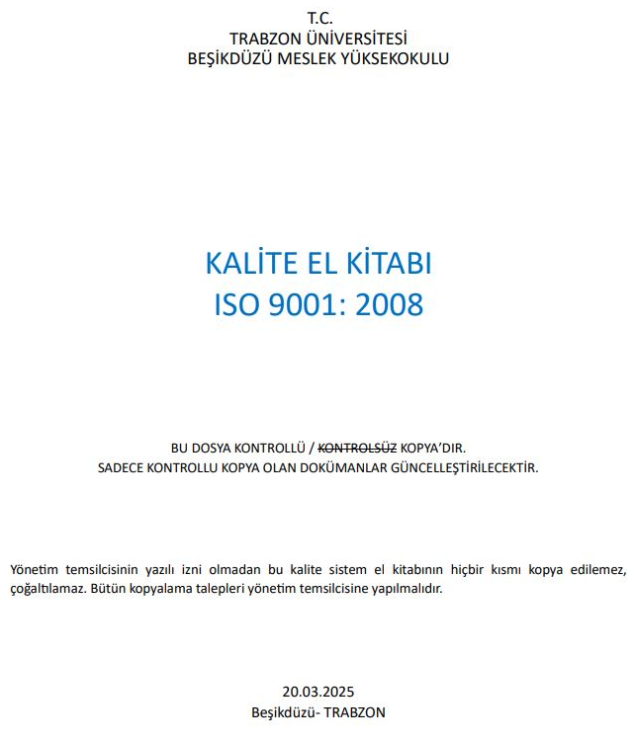

İyi Uygulama Örnekleri

Slide 45
Kaynaklar
https://tonyamyo.trabzon.edu.tr/S/8149/kalite-el-kitabi
https://besikduzumyo.trabzon.edu.tr/Share/D9B067F1EE7085EF2C97A61B17DD5AB0
https://ilahiyat.trabzon.edu.tr/S/7859/kalite-el-kitabi

Slide 46
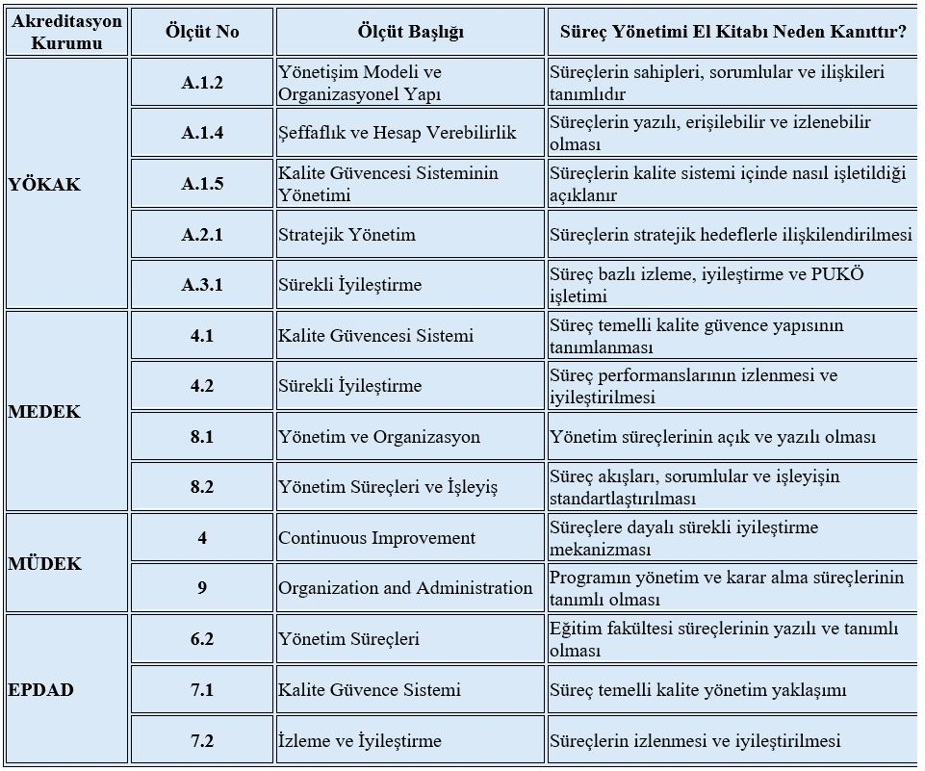
9. Birim Süreç Yönetimi El Kitabı
Birim Süreç Yönetimi El Kitabı, “bu birimde işler nasıl yürüyecek?” sorusunun uygulamaya geçmeden önce verilen yazılı cevabıdır.
PLANLAMA’ya katkısı:
Süreçlerin kapsamı, sınırları ve sorumluları önceden tanımlanır.
Süreçler arası ilişki ve akış görünür hale gelir.
Ölçme, izleme ve iyileştirme için zemin oluşturulur.

Slide 47

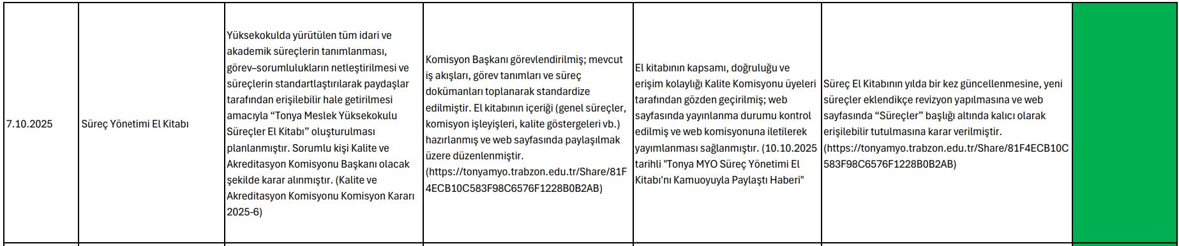
İyi Uygulama Örnekleri

Slide 48
Kaynaklar
https://tonyamyo.trabzon.edu.tr/Share/81F4ECB10C583F98C6576F1228B0B2AB
https://tonyamyo.trabzon.edu.tr/S/3681/is-akis-surecleri-ve-semalari
https://carsibasimyo.trabzon.edu.tr/S/5834/is-akis-surecleri-ve-semalari
https://besikduzumyo.trabzon.edu.tr/S/4429/is-akislari
https://ilahiyat.trabzon.edu.tr/S/3145/kontrol-faaliyetleri-standartlari

Slide 49
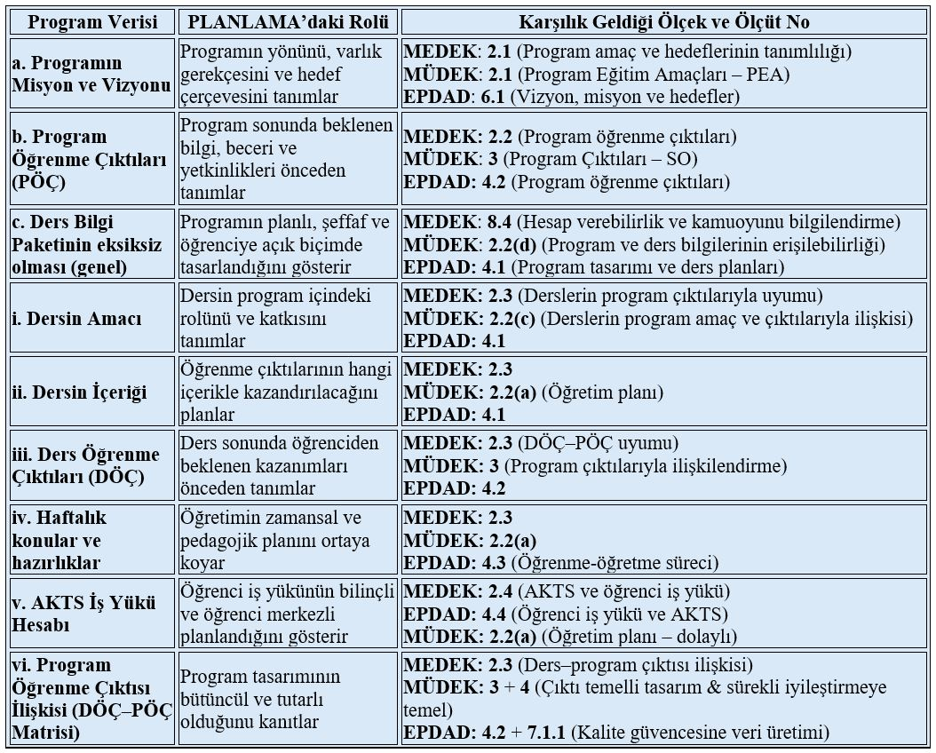
10. Program ile ilgili veriler (Ders Bilgi Paketi)
“Program neyi, neden, hangi öğrenme çıktılarıyla ve nasıl öğretecek?”
Program ile ilgili veriler:
  Programın Misyon ve Vizyonu
  Program çıktıları
  Ders bilgi paketinden
    Dersin amacı
    Dersin içeriği
    Ders öğrenme çıktıları
    Haftalık anlatılan konular ve Öğrenme Çıktısı İlişkisi
    Bilinçli hazırlanmış AKTS İş Yükü hesabı
    Program Öğrenme Çıktısı İlişkisi
Tüm bu iş ve işlemlerin yapılması için alınan kararlar Planlamadır.

Slide 50
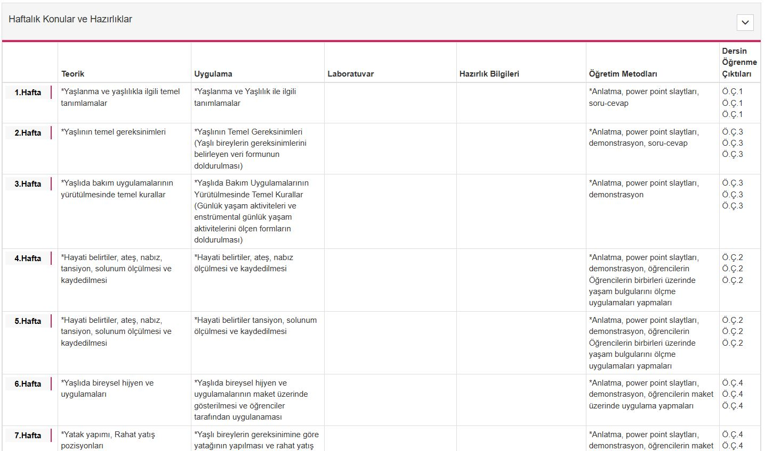
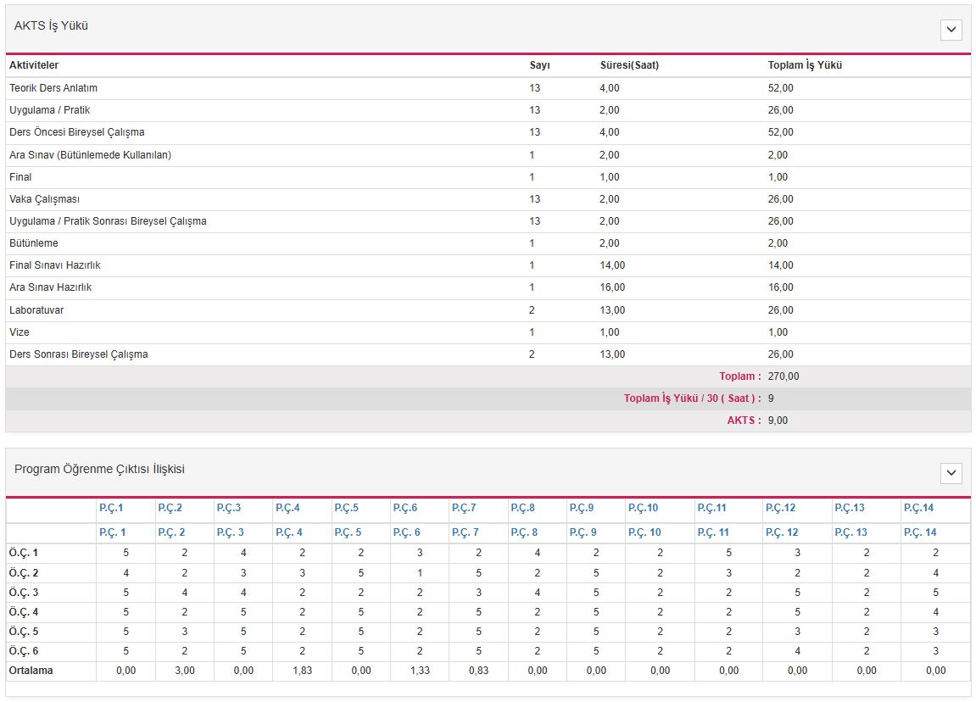
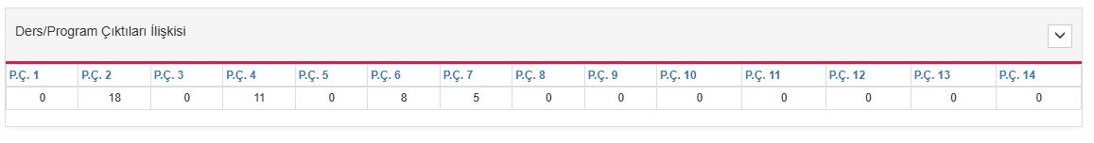
İyi Uygulama Örnekleri

Slide 51
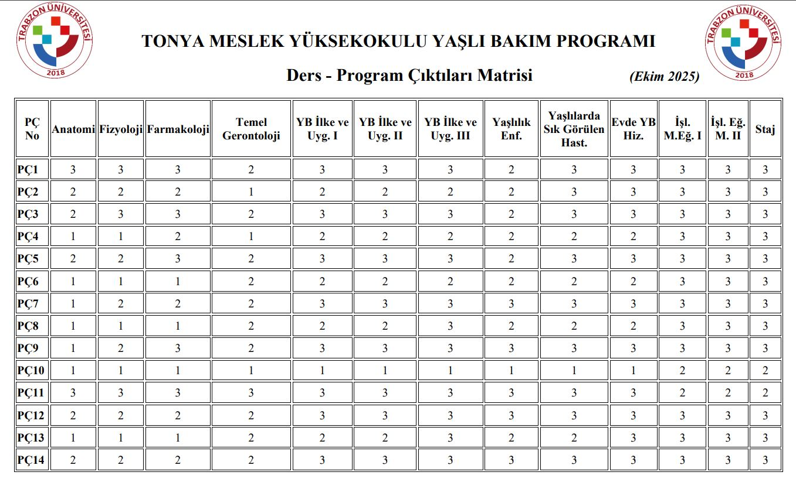
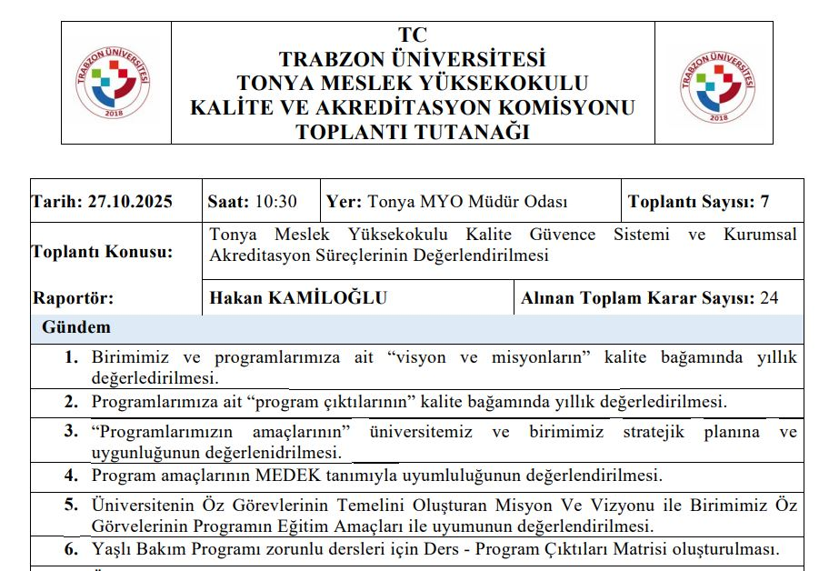
İyi Uygulama Örnekleri

Slide 52
Kaynaklar
https://tonyamyo.trabzon.edu.tr/Share/F19B76F962188E4B030FD8E73D6CFF4D
https://tonyamyo.trabzon.edu.tr/Share/F19B76F962188E4B030FD8E73D6CFF4D
https://tonyamyo.trabzon.edu.tr/Share/B4CF96A5A381CFEEBD67659C60994485

Slide 53
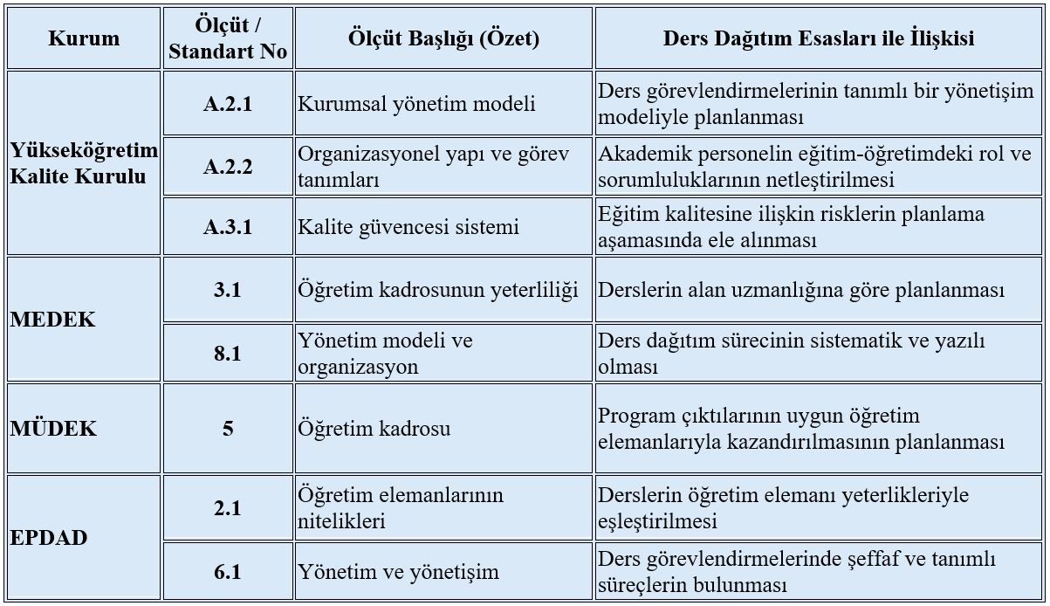
11. Ders Dağıtım Esasları
Ders Dağıtım Esasları; derslerin hangi ölçütlere göre, kimler tarafından ve hangi yetkinlik temelinde yürütüleceğini uygulama başlamadan önce tanımlayan bir yönetişim ve kalite planlama belgesidir. Eğitim kalitesini uygulama öncesinde güvence altına alan araçtır.
“Ders dağıtımı rastlantısal mı, yoksa kurallı mı?”

Slide 54
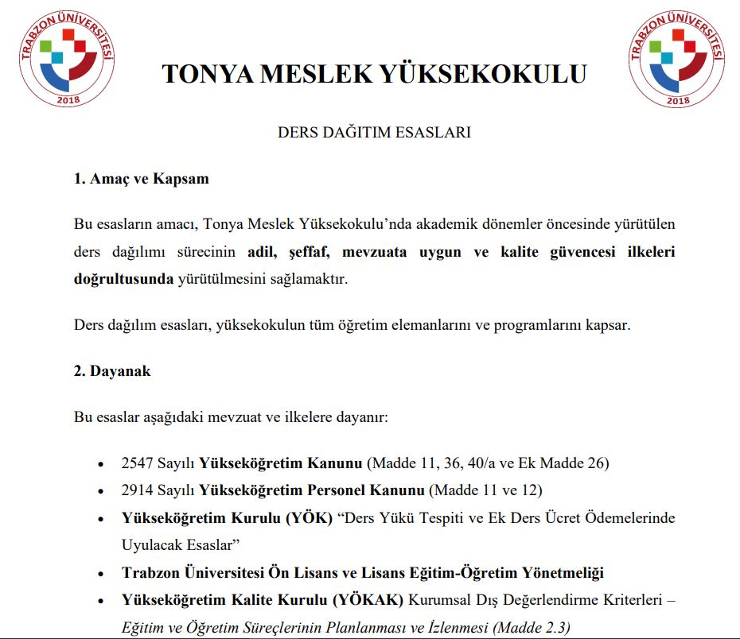
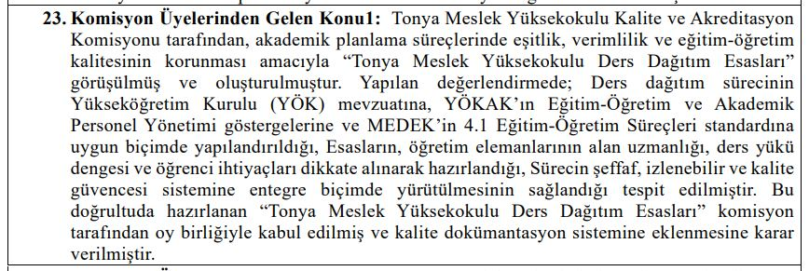
İyi Uygulama Örnekleri

Slide 55
Kaynaklar
https://tonyamyo.trabzon.edu.tr/Share/A1C15B39072928383EB4E41C474576AF
https://tonyamyo.trabzon.edu.tr/Share/B4CF96A5A381CFEEBD67659C60994485

Slide 56
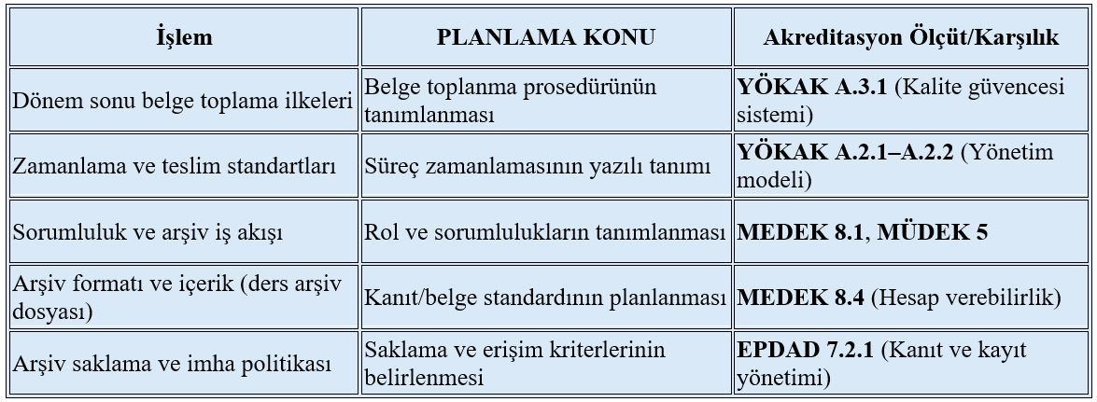
12. Dönem Sonu İşlemleri
  Dönem Sonu İşlemlerine ilişkin ilkeler
  Ders Arşiv Dosyasının Oluşturulması
Dönem sonu işlemleri uygulama bittikten sonra yapılan işler gibi görünse de ilkeleri ve arşiv yapısı önceden tanımlandığında, bu konu PLANLAMA aşamasına aittir.
Dönem Sonu İşlemleri Süreç Tanımı
Belge Türleri ve Açıklamaları
Teslim Zamanlaması ve Yolları
Arşiv Formatı ve Standardı
Sorumlu Birimler ve İletişim Bilgileri
Saklama Süreleri ve İmha Politikaları
Kalite İzleme ve Denetim İçin Kullanım

Slide 57
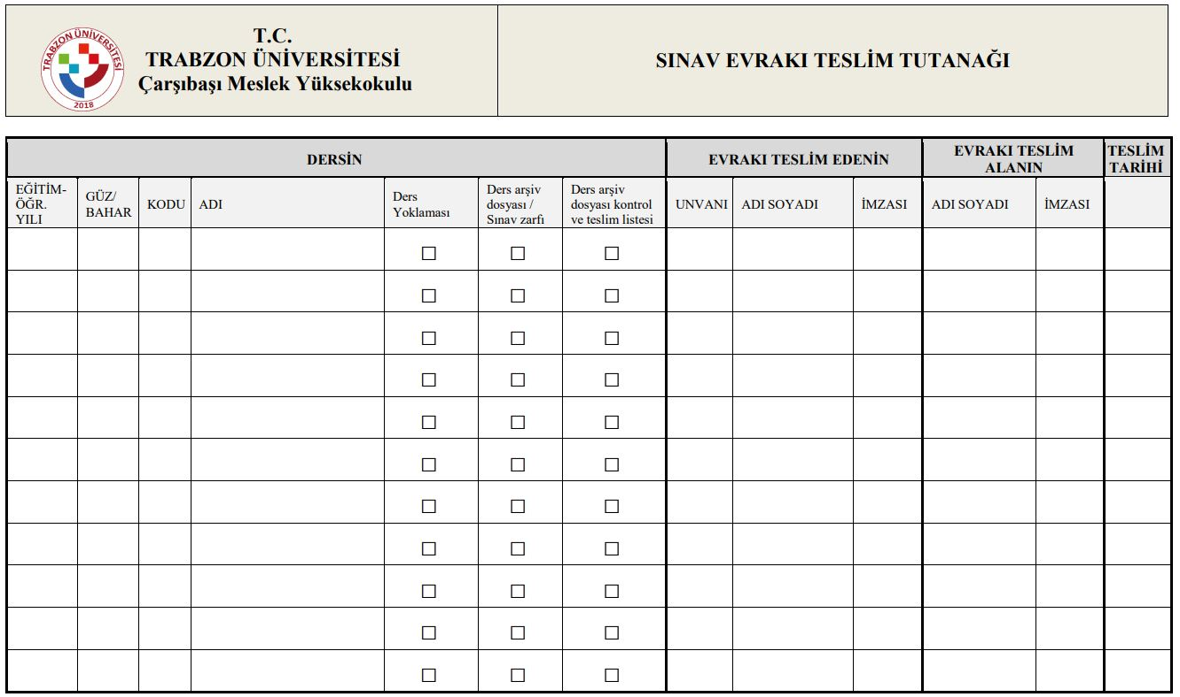
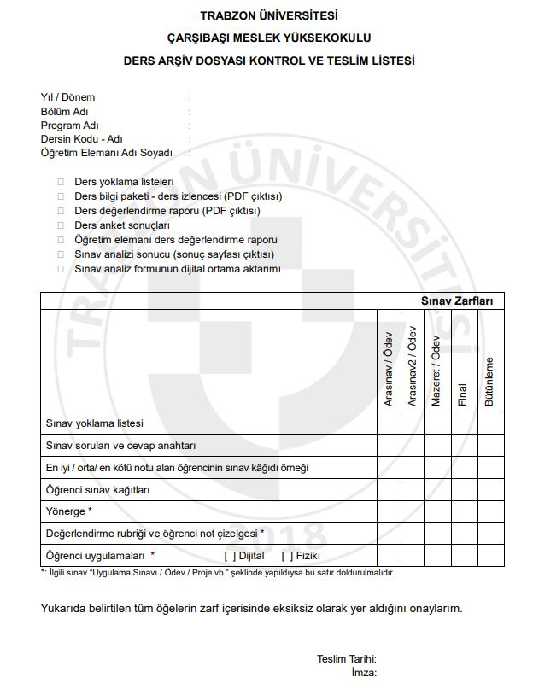
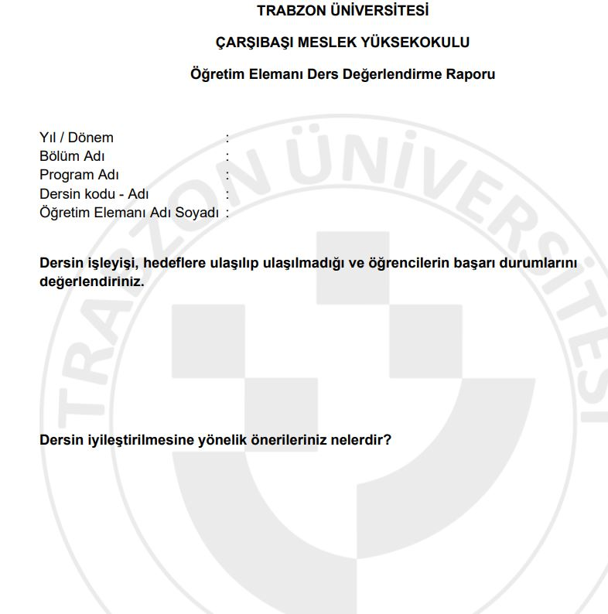
İyi Uygulama Örnekleri

Slide 58

İyi Uygulama Örnekleri

Slide 59
Kaynaklar
https://tonyamyo.trabzon.edu.tr/S/7370/ders-arsiv-dosyasinin-olusturulmasi
https://tonyamyo.trabzon.edu.tr/S/3629/donem-sonu-islemleri
https://tonyamyo.trabzon.edu.tr/Share/2B802FBA7C2764E6512A19E384536709
https://carsibasimyo.trabzon.edu.tr/S/8142/ders-arsivi-islemleri
https://carsibasimyo.trabzon.edu.tr/Share/76DB2AE76893FF0CC51C4244802F97A8
https://carsibasimyo.trabzon.edu.tr/Share/12F485C75390AC68CE3F5D0ADCE02FD2
https://carsibasimyo.trabzon.edu.tr/Share/3AA41F6E7DDEB30F96A3C4893B34C962
https://besikduzumyo.trabzon.edu.tr/Share/B199588324C4CDC783999E9A6FA93283

Slide 60

13. Sınav Süreçleri: Hazırlık ve Uygulama Esasları
Sınav Sorusu Hazırlama Şablonu
Sınav Sorusu Hazırlama ve Uygulama Kontrol Listesi
Sınav Sorusu Hazırlama Rehberi
Sınav Analiz Formu
Sınavlardan 50 Puan ve Altında Alan Öğrencilere Yönelik Geribildirim Formu​
Hazırlanan sınav süreçlerine ilişkin şablonlar, kontrol listeleri, rehber ve analiz formu gibi dokümanlar, sınav hazırlığı ve uygulamasının PLANLAMA aşamasında standart, yazılı ve izlеnеbilir biçimde yürütülmesini sağlayacak şekilde tanımlanmıştır.

Slide 61


İyi Uygulama Örnekleri

Slide 62



İyi Uygulama Örnekleri

Slide 63


İyi Uygulama Örnekleri
Çarşıbaşı Meslek Yüksekokulu - Sınav Analizi
Her bir ders için, dersin ilgili öğrenme çıktılarına ulaşıp ulaşmadığını belirlemek amacıyla soru ve öğrenme çıktısı eşleştirmelerinin analizi yapılmaktadır. Elde edilen öğrenme çıktısı analizleri ilerleyen aşamada program çıktılarının yordanması için kullanılabilmektedir.

Slide 64


İyi Uygulama Örnekleri
Çarşıbaşı Meslek Yüksekokulu - Sınav Analizi
Her bir ders için, dersin ilgili öğrenme çıktılarına ulaşıp ulaşmadığını belirlemek amacıyla soru ve öğrenme çıktısı eşleştirmelerinin analizi yapılmaktadır. Elde edilen öğrenme çıktısı analizleri ilerleyen aşamada program çıktılarının yordanması için kullanılabilmektedir.

Slide 65
Kaynaklar
https://tonyamyo.trabzon.edu.tr/S/7119/sinav-surecleri-hazirlik-ve-uygulama-esaslari
https://tonyamyo.trabzon.edu.tr/Share/76646F6A1A463B9C070B2ED91F9F175C
https://carsibasimyo.trabzon.edu.tr/S/7401/sinav-analiz-formu
https://besikduzumyo.trabzon.edu.tr/S/4432/sinav-kurallari

Slide 66

14. Uygulamalı Sınav Süreçleri/ Beceri Rehberleri
Uygulamalı sınav rehberleri, beceri değerlendirme süreçlerini önceden tanımlayan ve kalite güvencesine temel oluşturan PLANLAMA belgeleridir.
PLANLAMA Açısından Ne Yapıyoruz?
Değerlendirilecek becerileri ve ölçütleri tanımlıyoruz
Beceri rehberleri ve değerlendirme çizelgelerini önceden hazırlıyoruz
Puanlama ve değerlendirme ilkelerini netleştiriyoruz
Süreç sonunda üretilecek veri ve kanıtları planlıyoruz
Bu Neyi Sağlar?
Uygulamalı sınavlarda neyin, nasıl değerlendirileceğini önceden tanımlar
Değerlendirmeyi kişiye bağlılıktan çıkarır, standartlaştırır
Şeffaf, ölçülebilir ve denetlenebilir bir yapı kurar

Slide 67


İyi Uygulama Örnekleri

Slide 68

İyi Uygulama Örnekleri

Slide 69
Kaynaklar
https://tonyamyo.trabzon.edu.tr/S/7480/uygulamali-sinav-surecleri-beceri-rehberleri

Slide 70

15. Sunum Hazırlama İlkeleri ve Şablonlar
Sunumların içerik akışı, görsel düzen, kurumsal kimlik ve standart sunum yapısı açısından önceden tanımlanması eğitim, toplantı ve raporlama süreçlerinin PLANLAMA aşamasını kurar ve YÖKAK ile akreditasyon beklentileriyle uyumlu bir iletişim prensibini güvence altına alır.
Sunumlar genellikle “uygulama/performans” olarak görülse de PLANLAMA aşamasında yazılmasının nedenleri şunlardır:
Standartlaştırma: Sunumların içerik ve biçim açısından ortak bir standartta yürütülmesini sağlar.
Kurumsal Kimlik ve Tutarlılık: Akademik ve idari sunumların görsel–anlatım dili bir kurumsal kimliğe uygun hazırlanır.
Eğitim Kalitesi: Eğitim ve kalite raporlarının mesajının doğru, açık ve anlaşılır iletilmesini sağlar.
Önceden Tanımlı Akış: Sunumların yapısı (içindekiler → giriş → konu → sonuç → kaynak) uygulamadan önce belirlenir.
PLANLAMA’da: “Sunum nasıl yapılacak?” sorusunun cevabı yazılı hale getirilir.

Slide 71


İyi Uygulama Örnekleri

Slide 72
Kaynaklar
https://tonyamyo.trabzon.edu.tr/S/7369/sunum-hazirlama-ilkeleri-ve-sablonlar

Slide 73

16. Laboratuvar Kullanım Esasları
Laboratuvar Kullanım Esasları, laboratuvarların eğitim-öğretim, uygulama ve deney amaçlı kullanımında uyulması gereken ilkeleri ve standartları ortaya koyan bir dokümandır.
Amaç:
Laboratuvarların güvenli, düzenli, verimli ve denetlenebilir kullanımını sağlamak.
Eğitim ve uygulamalı öğrenme süreçlerini standartlaştırmak
Sorumluluklar, izinler, ekipman kullanımı ve uyulması gereken kurallar gibi süreçleri önceden tanımlamak

Slide 74


İyi Uygulama Örnekleri

Slide 75
Kaynaklar
https://tonyamyo.trabzon.edu.tr/Share/20C1D1811EEEA74F45A2BBCBD1624EF8
https://matfen.trabzon.edu.tr/S/5926/laboratuvar-malzemesi-talep-formu

Slide 76

17. Öğrenci Uyum Rehberi/ Oryantasyon Programı
Öğrencilerin eğitim-öğretim süreçlerine hazırlanmalarını sağlamak üzere amaç, kapsam, içerik, rol ve sorumluluklar ile değerlendirme planı gibi unsurları önceden tanımlayarak PLANLAMA aşamasını oluşturur.
Birimde yeni kayıt yaptıran öğrencilerin kuruma, programa ve öğrenme ortamlarına uyumunu sağlamak amacıyla Öğrenci Uyum Rehberleri hazırlanabilir ve planlı bir oryantasyon programı uygulanır. Bu uygulama, öğrencilerin öğrenme sürecine eşit başlangıç koşullarıyla katılımını sağlamanın yanı sıra eğitim-öğretim süreçlerinin planlanması ve kalite güvencesi kapsamında izlenebilir bir yapı oluşturmaktadır.”

Slide 77




İyi Uygulama Örnekleri

Slide 78


İyi Uygulama Örnekleri
Beşikdüzü Meslek Yüksekokulu - İlçe Protokol Toplantısı
Her akademik yıl başında doğrudan veya dolaylı ilişki içerisinde bulunduğumuz, ilçede bulunan kurumların idari amirleriyle bir araya gelerek, okula yeni başlayan öğrencilerin ilçedeki hayatlarını kolaylaştırmak için toplantılar düzenlenmektedir

Slide 79
Kaynaklar
https://besikduzumyo.trabzon.edu.tr/Share/EEF1BA49E12F4CC7929C6B8BDEDBAF5A
https://tonyamyo.trabzon.edu.tr/S/7371/ogrenci-uyum-rehberi-oryantasyon-programi
https://carsibasimyo.trabzon.edu.tr/S/5925/oryantasyon-sunusu
https://ilahiyat.trabzon.edu.tr/S/4716/oryantasyon-kitapcigi
https://besikduzumyo.trabzon.edu.tr/Share/EEF1BA49E12F4CC7929C6B8BDEDBAF5A
https://besikduzumyo.trabzon.edu.tr/Share/79AB9415FD7104CE448D255D492CF591
https://besikduzumyo.trabzon.edu.tr/Share/63363D166AB09B7F79B08BEFBC0C869F
https://besikduzumyo.trabzon.edu.tr/Share/0EB1B10AA40FEAEDA99496C0949B5944

Slide 80

18. İşletmede Mesleki Eğitim / Staj İş akışları, Dosyaları, Başvuru Belgeleri, Komisyonlar ve Üyeler
İşletmede mesleki eğitim ve staj işlemleri kapsamında başvuru belgeleri, sağlık ve SGK gereklilikleri, sözleşmeler, zaman programları, değerlendirme ve öğrenci dosyaları ile komisyon yapı ve üyeleri önceden tanımlanarak süreçler yazılı, izlenebilir ve standart bir iş akışına bağlanmıştır.
Bu bağlamda PLANLAMA’da:
✔ Kim sorumlu? → Komisyon üyeleri, koordinatör, öğretim elemanları
✔ Ne zaman? → Başlangıç-bitiş tarihler
✔ Hangi belge? → Başvuru ve sağlık/SGB belgeleri
✔ Hangi süreç akışı? → İş akış şeması
✔ Nasıl saklanır? → Öğrenci iş dosyalarının planlanması

Slide 81




İyi Uygulama Örnekleri

Slide 82

İyi Uygulama Örnekleri
Staj/ İşletmede Mesleki Eğitim Komisyonu

Slide 83
Kaynaklar
https://tonyamyo.trabzon.edu.tr/S/3654/isletmede-mesleki-egitim
https://tonyamyo.trabzon.edu.tr/S/4529/staj-islemleri-yaz
https://besikduzumyo.trabzon.edu.tr/S/4415/staj-uygulama-esaslari

Slide 84

19. Sınav Programları (Sınavlara İlişkin Belgeler/ Formlar)
Sınav Uygulama Kuralları
Sınav Uygulama Esasları (Dezavantajlı grupları da kapsayan)
Öğrenci Sınav Yoklama Listesi
Sınav Zarfı Üstü Belge
Sınav Tutanak Formu
Görev Değişim Formu
Sınav programları ile sınavlara ilişkin form, kural ve esasların önceden tanımlanması; ölçme-değerlendirme süreçlerinin adil, şeffaf, kapsayıcı ve izlenebilir biçimde yürütülmesini sağlayan PLANLAMA aşamasını oluşturmaktadır.

Slide 85




İyi Uygulama Örnekleri

Slide 86
Kaynaklar
https://tonyamyo.trabzon.edu.tr/S/3633/sinav-programlari
https://carsibasimyo.trabzon.edu.tr/S/8918/sinavda-uyulmasi-gereken-kurallar
https://besikduzumyo.trabzon.edu.tr/S/4432/sinav-kurallari

Slide 87

20. Öğrenci Danışmanlıkları
Öğrenci Danışmanlıkları, öğrencinin akademik yolculuğunu izlemek, yönlendirmek ve desteklemek üzere yürütülecek faaliyetlerin uygulama öncesinde tasarlanmasını sağlayan temel bir PLANLAMA mekanizmasıdır.
Akademik Danışman Öğrenci Bireysel Görüşme Formu
Akademik Danışman Öğrenci Grubu Görüşme Formu
Öğrenci Akademik Gelişim Takip Formu
Öğrenci Danışmanlık Süreci İzlem Formu
Akademik Danışmanlık Standartları

Slide 88



İyi Uygulama Örnekleri

Slide 89



İyi Uygulama Örnekleri

Slide 90
Kaynaklar
https://tonyamyo.trabzon.edu.tr/S/3651/ogrenci-danismanliklari
https://tonyamyo.trabzon.edu.tr/Share/FCC1798319F21CBC6844CBAA3F341FA2 (Öğrenci Danışmanlık Faaliyetleri)
https://carsibasimyo.trabzon.edu.tr/S/7271/akademik-danismanlik-programi
https://ilahiyat.trabzon.edu.tr/S/8871/danismanlik

Slide 91




21. Öğrenci Değişim Programları (Koordinatörlükler)
Öğrenci değişim programları kapsamında koordinatörlük yapısı, başvuru koşulları, seçim kriterleri, ders tanıma ilkeleri ve takip mekanizmaları önceden tanımlanarak PLANLAMA aşaması kurulmuştur.

Slide 92



İyi Uygulama Örnekleri

Slide 93
Kaynaklar
https://tonyamyo.trabzon.edu.tr/S/7977/komisyonlar-kurullar (Kültürel, Sosyal ve Sportif Etkinlikler Komisyonu Anketler bölümünde)
https://besikduzumyo.trabzon.edu.tr/Haber/5642/degisim-programlari-bilgilendirme-toplantisi
https://tonyamyo.trabzon.edu.tr/Haber/5545/meslek-yuksekokulumuzda-degisim-programlari-bilgilendirme-egitimleri-tamamlandi
https://ilahiyat.trabzon.edu.tr/Haber/5755/fakultemizde-uluslararasilasma-ve-degisim-programlari-toplantisi-gerceklestirildi

Slide 94

22. Öğrenci Kulüpleri
Öğrenci Kulüpleri süreçleri; kuruluş, faaliyet planı ve standartlarla PLANLAMA aşamasında tanımlanan bir öğrenci merkezli kalite mekanizmasıdır.
PLANLAMA aşamasında:
Kulüp amaç ve misyonu
Kuruluş koşulları
Üyelik kriterleri
Danışman öğretim elemanı görevleri
Yıllık faaliyet ve etkinlik planı
Kaynak ve bütçe planlaması
Etkinlik raporlama ve arşiv süreci
Değerlendirme/takip ölçütleri (katılım, geri bildirim vb.)

Slide 95


İyi Uygulama Örnekleri

Slide 96
Kaynaklar
https://besikduzumyo.trabzon.edu.tr/S/8889/ogrenci-kulubumuz
https://hukuk.trabzon.edu.tr/S/1324/ogrenci-kulupleri
https://hukuk.trabzon.edu.tr/S/6756/ogrenci-kulupleri-etkinlikleri

Slide 97
23. Kalite Güvence Sistemi Takvimleri
Amaç: “Kalite Güvence Sistemi Takvimleri”, kurumun eğitim-öğretim, araştırma-geliştirme, yönetim, toplumsal katkı ve kalite süreçlerinin yıl içinde zamanında, sistematik ve sürdürülebilir yürütülmesini sağlamak amacıyla hazırlanan planlama aracıdır.
Kalite faaliyetleri (anketler, toplantılar, raporlar) ne zaman yapılacağı, kimlerin katılacağı, hangi çıktının beklendiği gibi bilgiler takvimle birlikte yazılı hale gelir.
Takvim; kalite döngüsünün PUKÖ mantığında tekrarlanabilir şekilde planlanmasını sağlar:
PLANLA: takvim ✔
UYGULA: işlemlerin yürütülmesi ✔
KONTROL ET: çıktılar incelenir ✔
ÖNLEM AL: iyileştirme planlanır ✔
Kalite Güvence Sistemi Takvimleri, birim içinde yürütülecek kalite faaliyetlerinin tümünü önceden tasarlanmış bir zaman planı içinde bir araya getirerek PLANLAMA aşamasını kurar. Bu, PUKÖ döngüsünün planlanabilirliğini sağlar ve YÖKAK ile akreditasyon ölçütleri çerçevesinde süreçlerin izlenebilir, sürdürülebilir ve sonuç odaklı olmasına katkı sağlar.

Slide 98

Kalite Güvence Sistemi Takvimleri:
❗ “yardımcı doküman” değildir
✅ doğrudan akreditasyon kanıtıdır

Slide 99


İyi Uygulama Örnekleri

Slide 100

İyi Uygulama Örnekleri

Slide 101


İyi Uygulama Örnekleri
İlahiyat Fakültesi - Yıllık Eylem Planları
Sene başında her kalite alt komisyonu kendi eylem planlarını ölçüt ölçüt; amaçlar, faaliyetler, sorumlular ve zaman çizelgesi halinde belirler. Dönem arası kalite komisyonu başkanı tarafından izleme yapılır. Dönem sonunda da birim iç değerlendirme raporu ile süreç kontrol edilmiş olur.
Eğitim ve Öğretim Alt Komisyonu Yıllık Eylem Planları
Araştırma ve Geliştirme Alt Komisyonu Yıllık Eylem Planları
Liderlik, Yönetişim ve Kalite Alt Komisyonu Yıllık Eylem Planları
Toplumsal Katkı Alt Komisyonu Yıllık Eylem Planları

Slide 102

İyi Uygulama Örnekleri

Slide 103
Kaynaklar
https://tonyamyo.trabzon.edu.tr/S/7990/kalite-guvence-sistemi-takvimleri
https://ilahiyat.trabzon.edu.tr/S/8293/yillik-eylem-planlari
https://ilahiyat.trabzon.edu.tr/S/8293/yillik-eylem-planlari

Slide 104

24. Komisyonlar / Kurullar
Komisyonlar ve kurullar yapısı, üyelikten faaliyet ve karar süreçlerine kadar tüm kalite süreçlerinin PLANLAMA içinde tanımlanmasını sağlar.
Komisyon / Kurulların:
Üye listelerini (isim, görev),
Göreve başlama ve bitiş tarihlerini,
Yasal dayanak bağlantıları (yönergeler, çalışma usul/esaslar),
Komisyon kararlarını,
Gerçekleştirilen faaliyetleri,
İlgili anket/analiz raporlarını

Slide 105


İyi Uygulama Örnekleri

Slide 106



İyi Uygulama Örnekleri

Slide 107

İyi Uygulama Örnekleri
İlahiyat Fakültesi - Toplantı tutanakları
Toplantı tutanaklarının düzenli olarak tutulması ve ilgili paydaşlarla paylaşılması, karar alma süreçlerinin izlenebilirliğini ve şeffaflığını sağlayarak PUKÖ döngüsünün “Kontrol Et” ve “Önlem Al” aşamalarını desteklemektedir.

Slide 108


İyi Uygulama Örnekleri
Beşikdüzü Meslek Yüksekokulu - Toplantı tutanakları

Slide 109
Kaynaklar
https://tonyamyo.trabzon.edu.tr/S/7977/komisyonlar-kurullar
https://ilahiyat.trabzon.edu.tr/S/7456/toplanti-tutanaklari
https://besikduzumyo.trabzon.edu.tr/S/6669/kalite-ve-akreditasyon-komisyonu
https://trabzon.edu.tr/Share/D78649CEC379D9C5198B9F365972628C
https://carsibasimyo.trabzon.edu.tr/S/5917/egitim-ogretim-komisyonu

Slide 110

25. Hizmet Standartları
Hizmet Standartları belgesi, eğitim-öğretim ve idari hizmet süreçlerini (örn. personel işlemleri, bilgi edinme talepleri, izin işlemleri, satın alma vb.) önceden belirlenmiş sürelerle, gerekli belge ve şartlarla tanımlayan PLANLAMA aracıdır.
Bir “Hizmet Standartları” dokümanı PLANLA aşamasında aşağıdaki bilgileri içermelidir:
✔ Hizmet Tanımı: Hangi iş/işlem yapılacak?
✔ Girdi Gereklilikleri: Başvuru belgeleri ve ön koşullar
✔ Süre Standartları: Maksimum tamamlama süreleri
✔ Süreç Akışı: İlgili adımlar ve görevli birimler
✔ İzleme Ölçütleri: Başvuru–tamamlama takip göstergeleri
✔ İletişim/Bildirim: Sonuçların nasıl bildirileceği

Slide 111


İyi Uygulama Örnekleri

Slide 112
Kaynaklar
https://tonyamyo.trabzon.edu.tr/S/3676/hizmet-standartlari

Slide 113

26. Görev Tanımları
Görev Tanımları, birimde yürütülen tüm temel iş süreçlerine dair rol ve sorumlulukların önceden yazılı, standart ve izlenebilir hale getirilmesini sağlayan PLANLAMA aracıdır.
PUKÖ sadece bir faaliyet döngüsü değildir;
PUKÖ bir yönetişim ve sorumluluk döngüsüdür.
Bir süreçte:
Kim planlayacak?
Kim uygulayacak?
Kim izleyecek?
Kim önlem alacak?
sorularının cevabı görev tanımı yoksa verilemez.

Slide 114
Kaynaklar
https://besikduzumyo.trabzon.edu.tr/S/3162/gorev-tanimlari
https://carsibasimyo.trabzon.edu.tr/S/5721/gorev-tanimlari
https://tonyamyo.trabzon.edu.tr/S/3680/gorev-tanimlari

Slide 115



27. Protokoller
Meslek Yüksekokulları tarafından yerel bir çok kurum ile protokoller imzalanmıştır.
İlçe Milli Eğitim, Gençlik Spor, Kütüphaneler, Hastaneler ve TRÜ Meslek Yüksekokulları arasında birçok protokol yapıldı.
Protokoller, paydaş temelli planlamanın ve uygulamaya dayalı eğitimin kurumsal güvencesidir.

Slide 116

28. Akademik / İdari Personel ve Öğrenci Standart Formları
Akademik/İdari Personel ve Öğrenci Standart Formları kapsamında hazırlanan form setleri, hangi bilgi hangi süreçte toplanacak ve nasıl kullanılacak sorularına önceden cevap vererek PUKÖ döngüsünün PLANLAMA aşamasını oluşturur. Bu form yapısı, verilerin tutarlı, izlenebilir ve kalite süreçlerine entegre biçimde toplanmasını sağlar

Slide 117

İyi Uygulama Örnekleri

Slide 118
Kaynaklar
https://tonyamyo.trabzon.edu.tr/S/3617/akademik-formlar
https://tonyamyo.trabzon.edu.tr/S/3620/ogrenci-formlari
https://tonyamyo.trabzon.edu.tr/S/3626/sablonlar

Slide 119

29. Mezun ilişkileri
Mezun sekmesi, mezuniyet sonrası süreçlerin rastlantısal değil; veri toplayan, analiz eden, raporlayan ve iyileştirmeye zemin hazırlayan PLANLANMIŞ bir kalite yönetim alanı olduğunu göstermektedir.

Slide 120


İyi Uygulama Örnekleri

Slide 121


İyi Uygulama Örnekleri

Slide 122

İyi Uygulama Örnekleri
Çarşıbaşı Meslek Yüksekokulu - Mezun Öğrenci İzleme Yöntemi
Mezun öğrencilerle iletişim kurmak amacıyla WhatsApp üzerinden anket paylaşımı yapılması planlanmıştır. Mezunların takibini sağlamak için TRÜ Çarşıbaşı MYO’ya ait telefon hattı üzerinden WhatsApp Business kullanılarak profesyonel bir mesajlaşma altyapısı oluşturulmuştur. Mezun öğrenciler bu hatta dâhil edilmiş ve hazırlanan anket bu kanal aracılığıyla paylaşılmıştır. Böylece telefon numaralarının bireysel olarak paylaşılması sınırlandırılmış, kişisel verilerin korunması sağlanmıştır.

Slide 123
Kaynaklar
https://tonyamyo.trabzon.edu.tr/S/3654/isletmede-mesleki-egitim
https://tonyamyo.trabzon.edu.tr/S/4529/staj-islemleri-yaz
https://carsibasimyo.trabzon.edu.tr/S/6809/istihdam-edilen-mezunlarimiz
https://besikduzumyo.trabzon.edu.tr/S/4191/gurur-tablomuz

Slide 124

30. İstek, Şikayet ve Öneri
İstek, şikâyet ve öneri formu, yalnızca bir başvuru aracı değil; birimin geribildirim mekanizmasının PLANLANMIŞ bir süreç olarak tanımlanmasını sağlar.

Slide 125


İyi Uygulama Örnekleri
İlahiyat Fakültesi - Talep izleme formları
Öğrencilerden gelen talep ve geri bildirimler düzenli olarak değerlendirilmekte; sonuçlara ilişkin bilgilendirmeler öğrencilere bu formlar aracılığıyla yapılmakta ve uygun görülen hususlar kamuoyu ile şeffaf bir şekilde paylaşılmaktadır.

Slide 126



İyi Uygulama Örnekleri

Slide 127

İyi Uygulama Örnekleri
Çarşıbaşı Meslek Yüksekokulu - Canlı Yardım
Öğrenciler yüksekokul web sitesinde yer alan online destek sistemi (tawk.to) üzerinden ihtiyaç duydukları konuda yetkilendirilmiş öğretim elemanından yardım alabilmektedirler.

Slide 128


İyi Uygulama Örnekleri
Müdür’e Yazın/Mesaj
"Müdüre Mesaj" bölümünün oluşturulmasının amacı, öğrenci ve personelin meslek yüksekokulu yönetimiyle doğrudan ve etkili bir iletişim kurabilmesini sağlamaktır. Bu bölüm sayesinde öğrenciler ve personeller sorunlarını, önerilerini ve taleplerini müdüre doğrudan iletebilir. Böylece yönetim, geri bildirimleri hızlı ve etkili bir şekilde değerlendirip çözüm üretebilir. Bu tür bir iletişim kanallarının meslek yüksekokulu içindeki katılımı ve şeffaflığı artırarak, daha kapsayıcı bir yönetim anlayışını teşvik edeceği düşünülmektedir.

Slide 129
Kaynaklar
https://tonyamyo.trabzon.edu.tr/S/3618/sikayet-oneri-istek
https://ilahiyat.trabzon.edu.tr/S/7703/talep-izleme-raporlari
https://carsibasimyo.trabzon.edu.tr/S/8124/canli-yardim
https://besikduzumyo.trabzon.edu.tr/S/8852/mudure-yazin-eposta

Slide 130
31. Geri Bildirim Anketleri
Akademik / İdari personel ve öğrenci memnuniyet anketleri
Kalite Görüş Anketleri (Akademik / İdari personel ve öğrenci)
İç / Dış Paydaş Anketleri
Etkinlik sonrası geri bildirim anketi
Dikey Geçiş Sınavı Öğrenci Geri Bildirim Anketi
Öğretim Süreçlerine İlişkin Geri Bildirim Anketi
İşletmede Mesleki Eğitim / Staj Öğrenci / İşveren Değerlendirme Anketi
Ulaşım ve Barınma Olanakları Öğrenci Anketi
Kütüphane Hizmetleri Anketi
Sıfır Atık Farkındalık ve Bilgi Düzeyi Anketi
Geri bildirim ve memnuniyet anketleri, kalite güvence sisteminde “Kontrol Et” ve “Önlem Al” aşamalarının temel veri kaynakları olup; paydaş katılımı, eğitim-öğretim süreçleri, öğrenci destek hizmetleri ve sürekli iyileştirme mekanizmalarının işletildiğini gösteren ana kanıtlardır.
Risk Belirleme Anketi
Psikososyal Destek Algı Anketi
Dezavantajlı Öğrenci İhtiyaç Tespiti Anketi
Yemekhane Hizmetleri Memnuniyet Anketi (Personel ve Öğrenci)
Kültürel, Sosyal ve Sportif Etkinlikler Personel / Öğrenci Görüş Anketi
Akademik Personel AR-GE Gereksinim ve İlgi Anketi
Yatay Geçiş Bilgilendirme Eğitimi Sonrası Geri Bildirim Anketi
Uzaktan Eğitim Ortak Dersler Öğrenci Memnuniyet Anketi

Slide 131

24-25 Eğitim-Öğretim Yılı Güz Yarıyılı Öğretmenlik Uygulaması Dersi Uygulama Okuluna İlişkin Öğretim Elemanı Geribildirim Formu
Bahar Dönemi Öğretmenlik Uygulaması Planı
Konferans-Seminer vb. Etkinlik Geri Bildirim Anketi
Sınav Uygulama Kurallarına Uyumun İzlenmesi
Mezun Aşamasındaki Son Sınıf Öğrencilerimizin Gözünden İlahiyat Fakültesi Çıktıları
1., 2., 3., 4. Sınıf Öğrencilere Yönelik İhtiyaç Analizi ve Memnuniyet Anketi
24-25 Eğitim-Öğretim Yılı Bahar Yarıyılı Öğretmenlik Uygulaması Dersi Uygulama Okuluna İlişkin Öğretim Elemanı Geribildirim Formu
2024-2025 Eğitim-Öğretim Yılı Bahar Yarıyılı Öğretmenlik Uygulaması Dersi Sürecine İlişkin Okul Yöneticisi ve Öğretmen Geribildirim Formu
İlahiyat Mesleki Uygulama Dersi Dış Paydaş Anketi (2025 Yılı)2025-2026 Güz Dönemi Öğretmenlik Uygulaması Planı
2025-2026 Güz Dönemi Öğretmenlik Uygulaması Planı-2Öğretim Elemanlarının Öğretim Yetkinliklerini Geliştirmeye Yönelik İhtiyaç Analizi
2025 Tesis ve Altyapı Anketi
Öğrencilerimizin Fakültemiz Sınav Uygulama Süreçlerine İlişkin Görüşleri (2025 Yılı Vize Sonrası)
Ebru Dersi Değerlendirme Formu
Müfredat Değerlendirme (2025-2026 Güz Dönemi Dersleri)
2025-2026 Eğitim-Öğretim Yılı Güz Yarıyılı Öğretmenlik Uygulaması Dersi Uygulama Okuluna İlişkin Öğretim Elemanı Geribildirim Formu
2025-2026 Eğitim-Öğretim Yılı Güz Yarıyılı Öğretmenlik Uygulaması Dersi Sürecine İlişkin Okul Yöneticisi ve Öğretmen Geribildirim Formu

Slide 132




İyi Uygulama Örnekleri

Slide 133



İyi Uygulama Örnekleri

Slide 134


İyi Uygulama Örnekleri
İlahiyat Fakültesi – Odak Grup Görüşmeleri:
Her sınıf düzeyinden arkadaşlarının önerisi ile belirlenen temsilci öğrencilerle dönemde en az iki kez olmak üzere odak grup görüşmeleri gerçekleştirilmektedir. (Eğitim-öğretim) kalite komisyonu üyesi olan birer hocamız bu odak grupların başkanıdır. Böylece eğitim-öğretime ilişkin öğrenci öneri, beklenti, sorun ve genel geribildirimleri etkin bir şekilde alınmaktadır.

Slide 135
Kaynaklar
https://tonyamyo.trabzon.edu.tr/S/7977/komisyonlar-kurullar (Komisyonlara ait Anketler bölümlerinde)
https://ilahiyat.trabzon.edu.tr/S/7577/egitim-ve-ogretim-alt-komisyonu-anketler
https://ilahiyat.trabzon.edu.tr/S/7944/ogrenci-temsilciligi

Slide 136


32. Akreditasyon sürecinde kanıtlar
Meslek Yüksekokulları tarafından tüm kanıtlar fiziki dosya haline getirilmiştir.
İlahiyat Fakültesi tarafından; Dört kalite başlığında tüm kanıtlar dijital ortamda arşivlenmektedir.

Slide 137


İyi Uygulama Örnekleri
BEŞİKDÜZÜ MESLEK YÜKSEKOKULU

Slide 138
Kaynaklar
https://drive.google.com/drive/u/1/folders/17v3DD-hin1LP6GmJKfXptEZWsSD2MSXE
https://drive.google.com/drive/u/1/folders/1Do_AT46nQROJCpP31TeXgeSmSn2XKoQY

Slide 139

33. Birim/Bölüm danışma kurulları
Birim danışma kurulları; paydaş katılımının sistematik biçimde sağlandığı, alınan kararların izlenerek iyileştirmeye dönüştürüldüğü temel yönetişim mekanizmalarıdır.
Bu yapı; YÖKAK A.1.3, A.1.5 ve A.3.1 başta olmak üzere MEDEK, MÜDEK ve EPDAD kalite güvencesi ve sürekli iyileştirme ölçütlerine doğrudan karşılık gelmektedir.
Birim/Bölüm danışma kurulları, PUKÖ döngüsünün paydaş temelli işletildiğinin en güçlü kanıtıdır.

Slide 140



İyi Uygulama Örnekleri

Slide 141

34. PUKÖ Döngüleri
PUKÖ süreçlerini belgelemek, yapılan işi “faaliyet” olmaktan çıkarıp “kurumsal kalite sistemi”ne dönüştürür.
“PUKÖ süreçlerinin belgelendirilmesi, kalite güvencesinin kişilere bağlı bir uygulama değil; kurumsal, izlenebilir ve sürdürülebilir bir sistem olarak işletildiğinin göstergesidir.”
Belgelendirilmeyen PUKÖ, kalite değil; niyettir.

Slide 142

İyi Uygulama Örnekleri

Slide 143

İyi Uygulama Örnekleri

Slide 144
Kaynaklar
https://tonyamyo.trabzon.edu.tr/S/7976/puko-donguleri

Slide 145
Dinlediğiniz için teşekkür ederiz…

